Slide 1
Муниципальное бюджетное дошкольное образовательное учреждение детский сад комбинированного вида №1
Проект
«Читаем вместе»
Подготовили:
воспитатель Кеберова Е.Е.
учитель-логопед Иванова В.В.
г. Нелидово
2023-2024

Slide 2
Паспорт Проекта:
Общие положения
Настоящее положение проекта «Читаем вместе» в Тверской
области в 2023 году (далее - Проект) разработано в соответствии Федеральным законом от 29.12.2012 № 273-ФЗ «Об образовании в Российской Федерации», распоряжением Правительства Тверской области от 05.02.2018 № 28-рп «О Стратегии духовно-нравственного воспитания детей в Тверской области на 2018 - 2027 годы».
Участники Проекта:
дети старшего дошкольного возраста, педагоги, родители

Slide 3
Актуальность:
В целях возрождения традиций семейного чтения, содействия воспитанию интереса к детской книге на произведениях классиков российской и мировой культуры, в том числе произведениях
тверских детских писателей и поэтов проходит реализация проекта.

Slide 4
Основными задачами Проекта является:
приобщение детей и родителей (законных представителей) к совместному чтению книг;
возрождение традиций семейного чтения;
содействие воспитанию интереса к детской книге на произведениях
классиков российской и мировой культуры, в том числе
произведениях тверских детских писателей и поэтов.

Slide 5
Содержательные линии реализация Проекта
В Проекте предлагается девять основных содержательных линий, содержащих перечень детских авторов и их произведений, рекомендованных для детского чтения в совместной деятельности педагога с детьми, а также для совместного семейного чтения

Slide 6
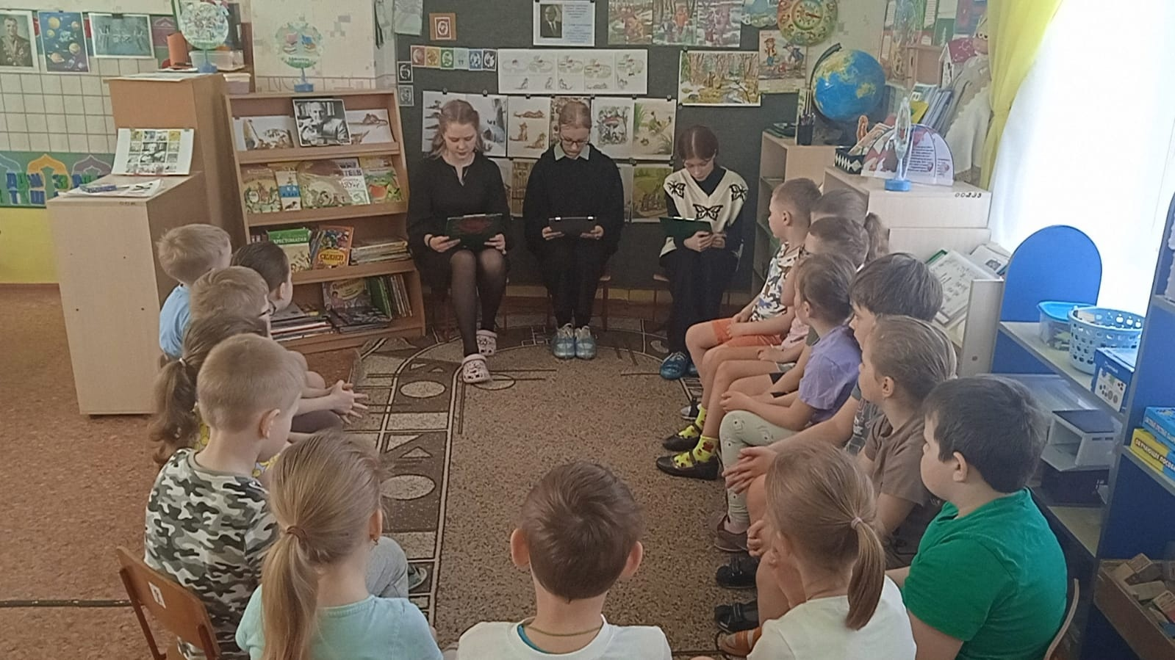
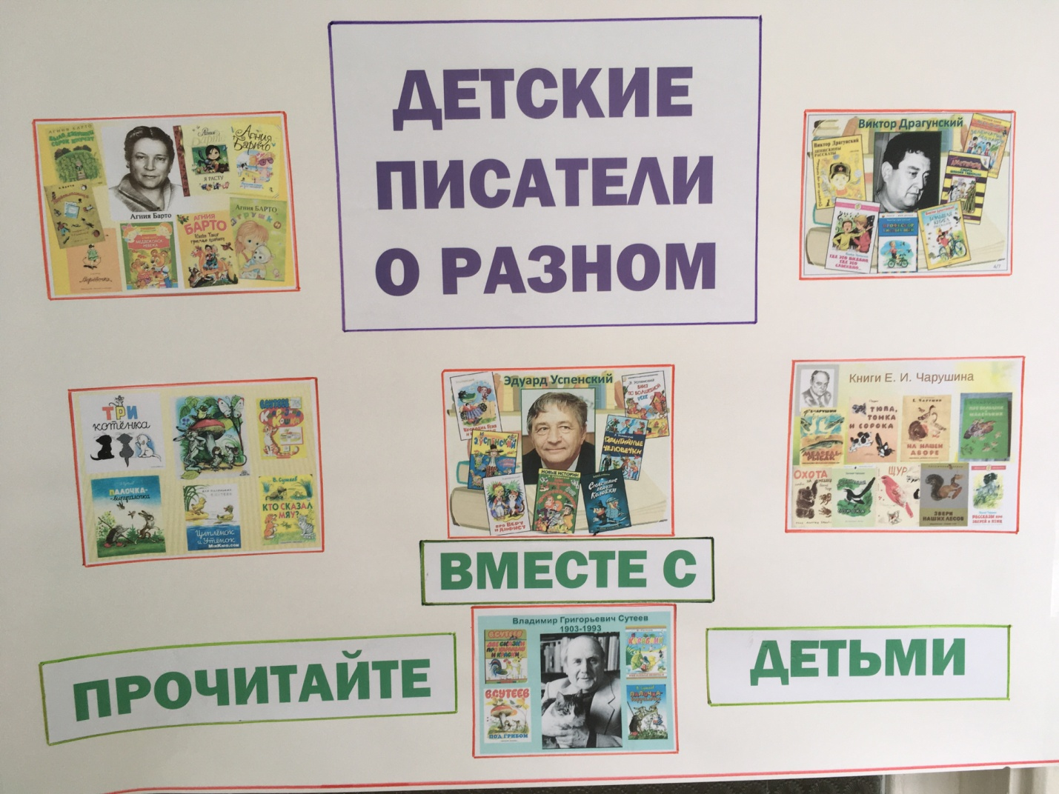
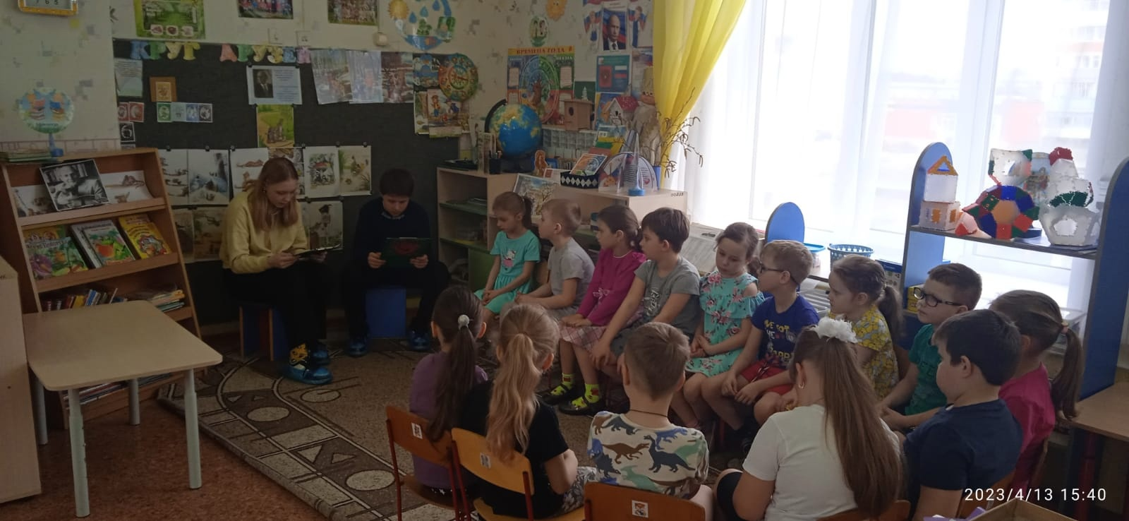
1. Линия «Мама, папа, я - читающая семья»
АПРЕЛЬ: читаем В.Г. Сутеева
Оформление стенгазеты «Детские писатели о разном».
Акция «Читаем с братом и сестрой сказки В.Г. Сутеева»

Slide 7
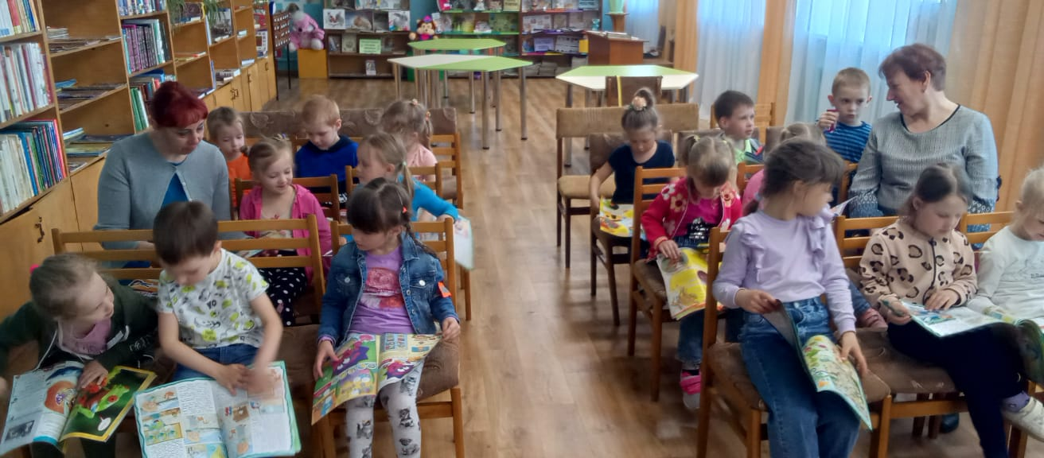
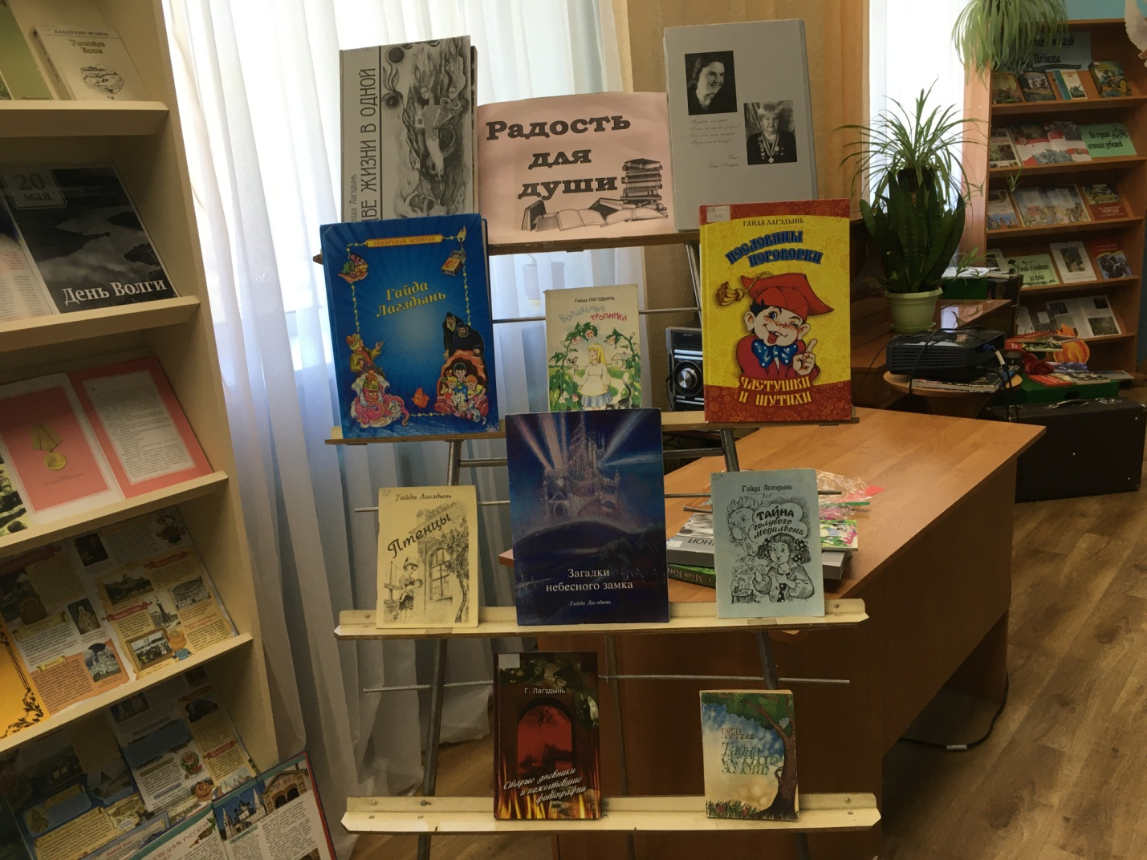
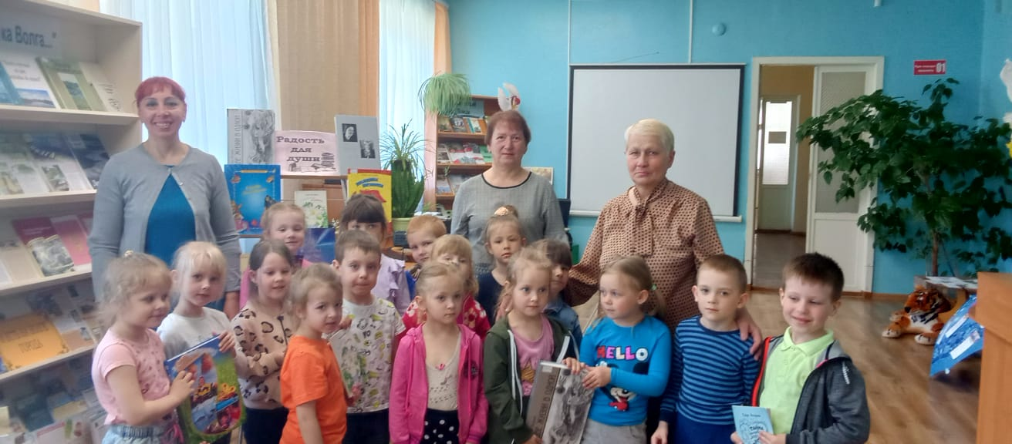
2. Линия «Читаем тверскую книгу»
МАЙ: читаем Г. Лагздынь
Выставка книг в детской библиотеке
Чтение понравившихся стихов из сборника «Тематические Азбуки»

Slide 8
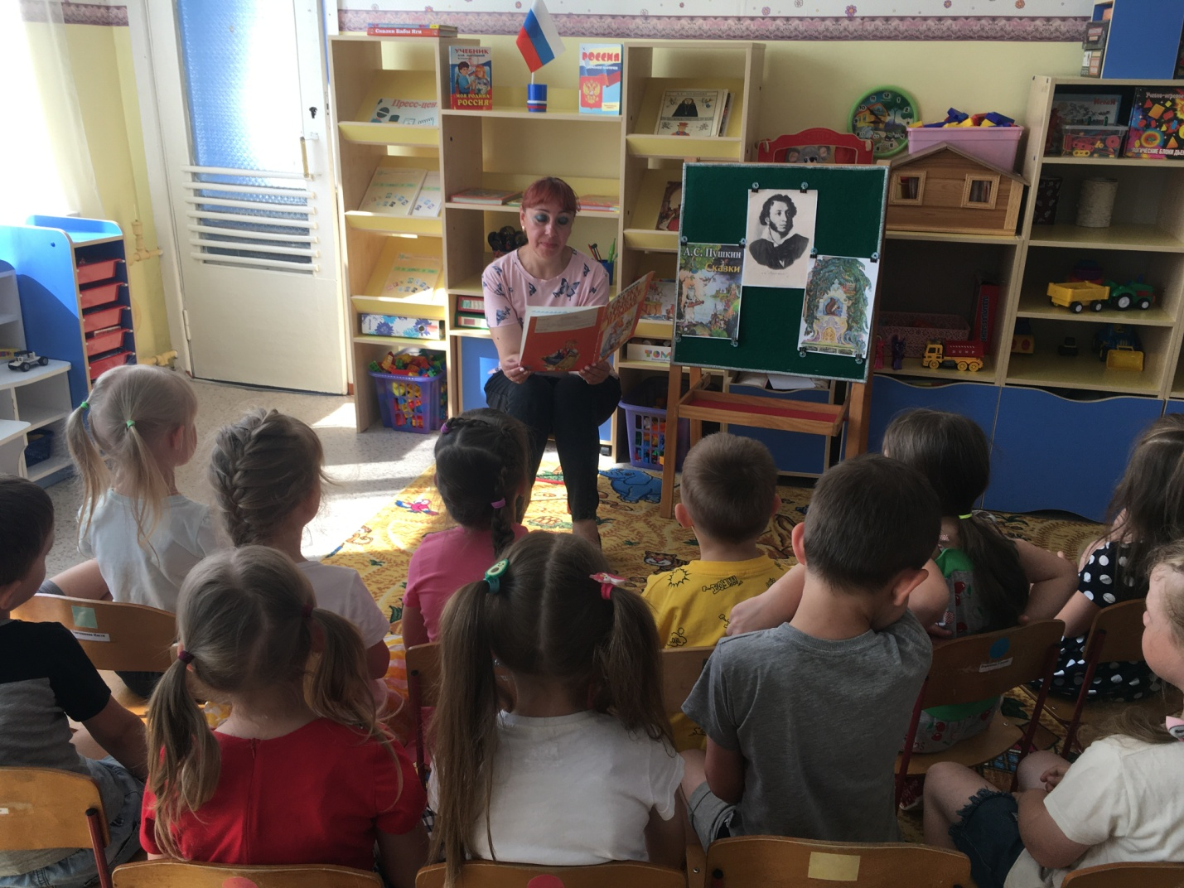
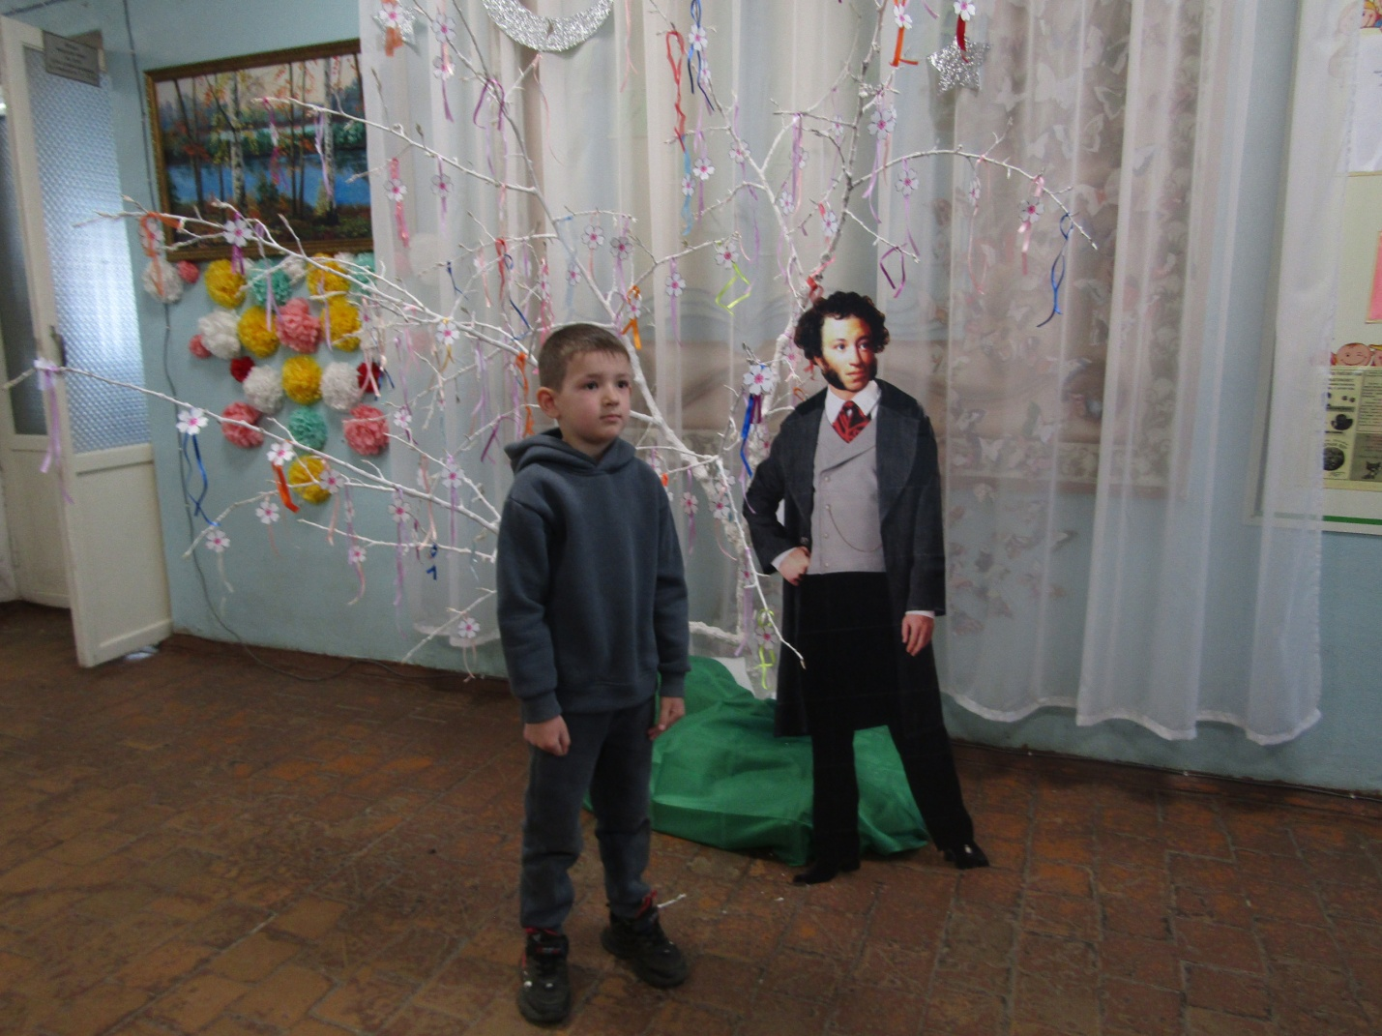
3. Линия «От Пушкина до Пушкина»
ИЮНЬ: читаем А.С. Пушкина
.

Slide 9
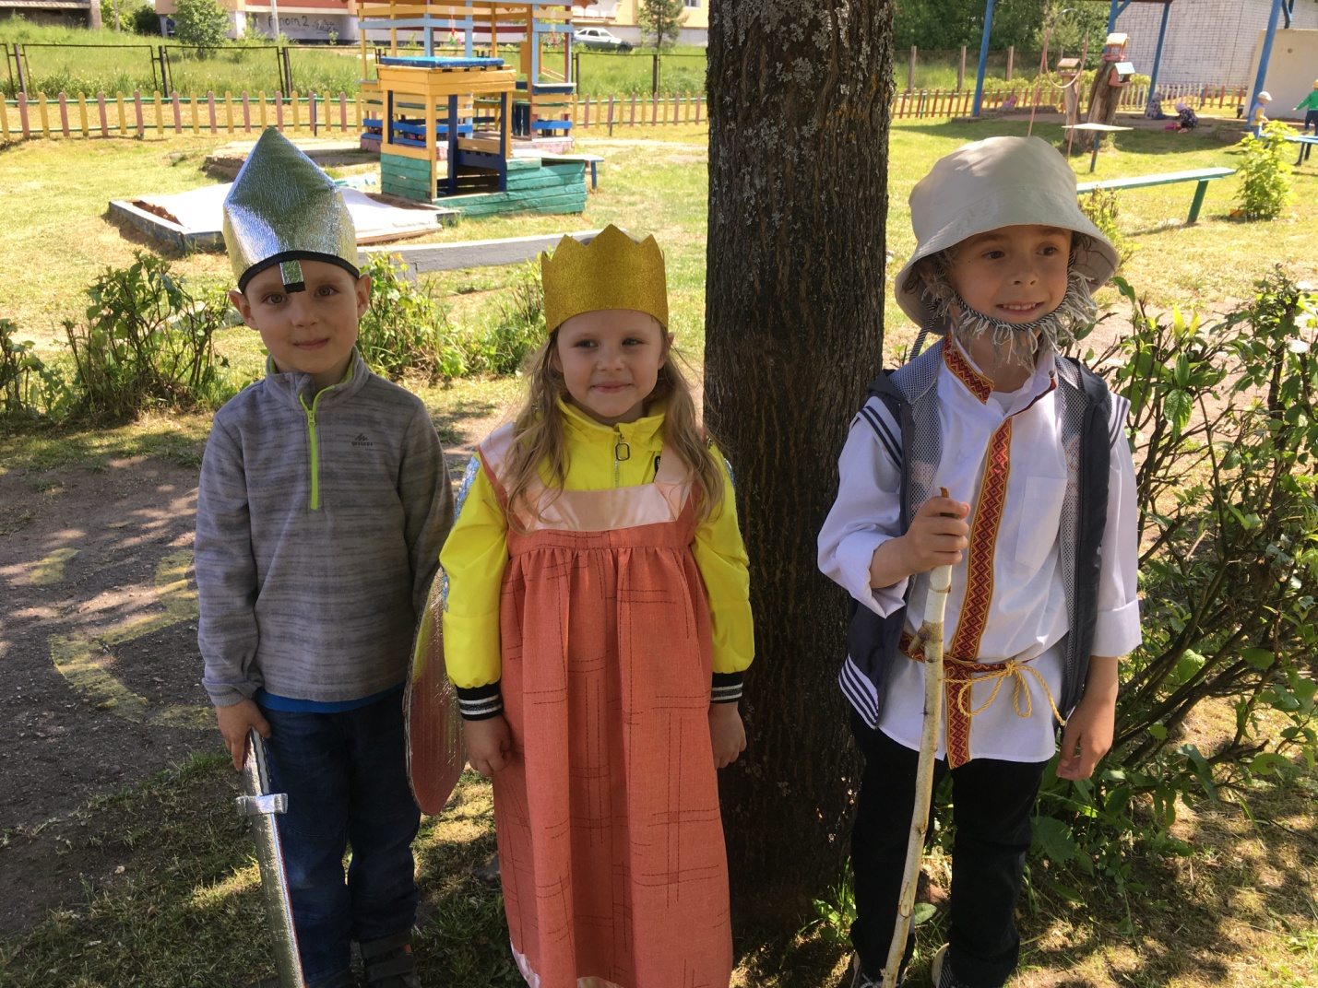
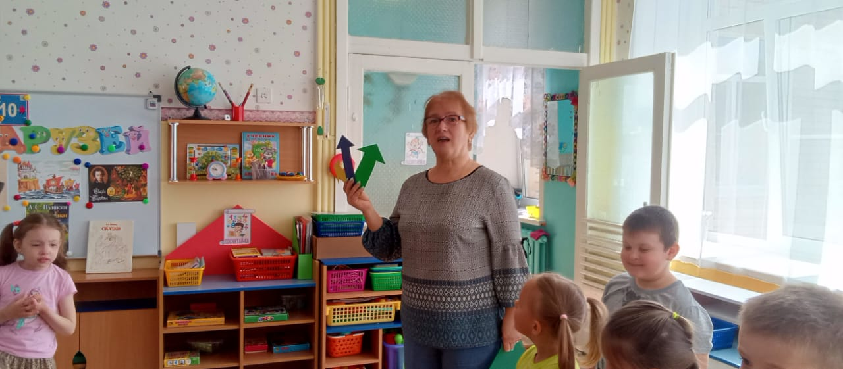
Квест- игра
«Путешествие в страну сказок А.С. Пушкина»

Slide 10
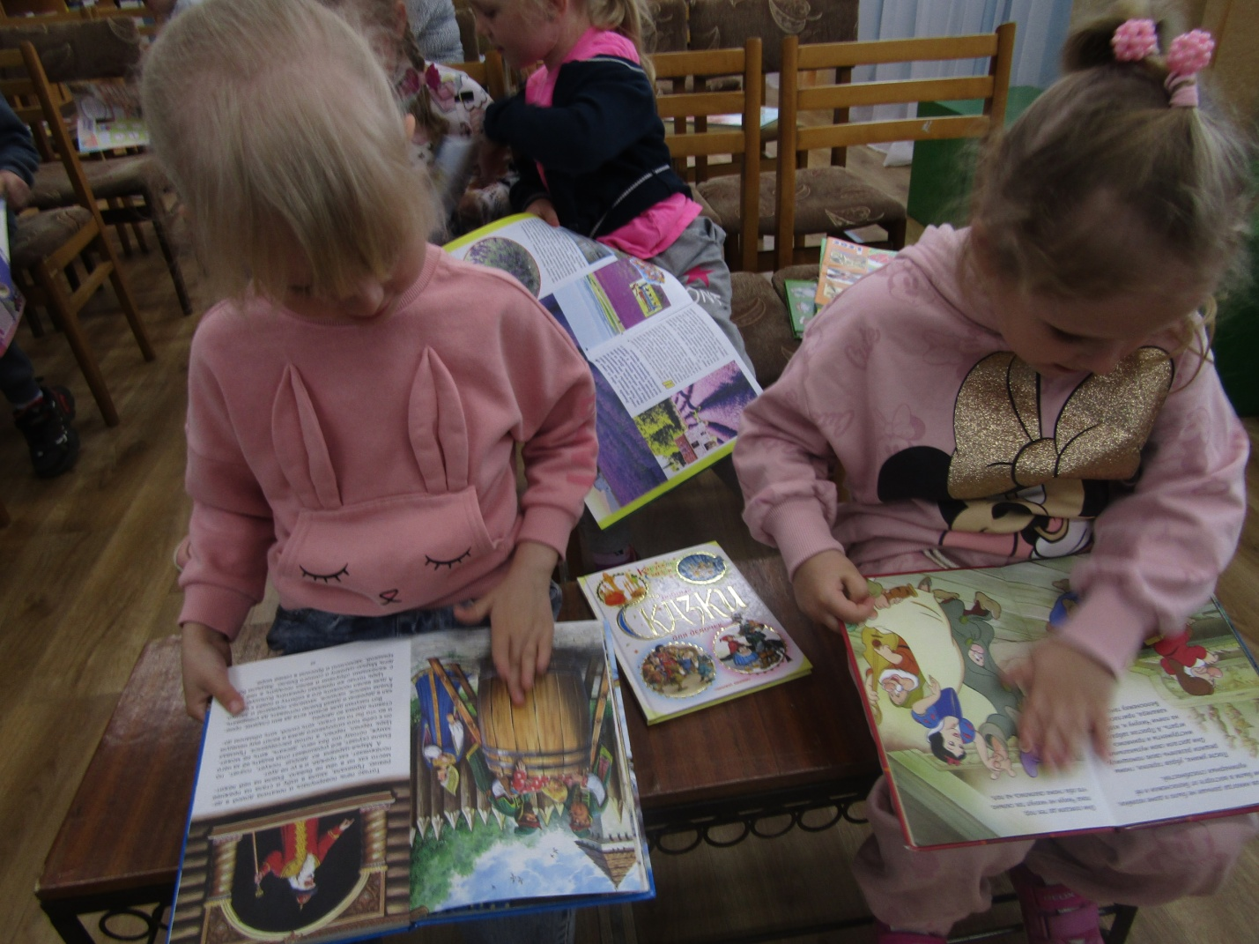
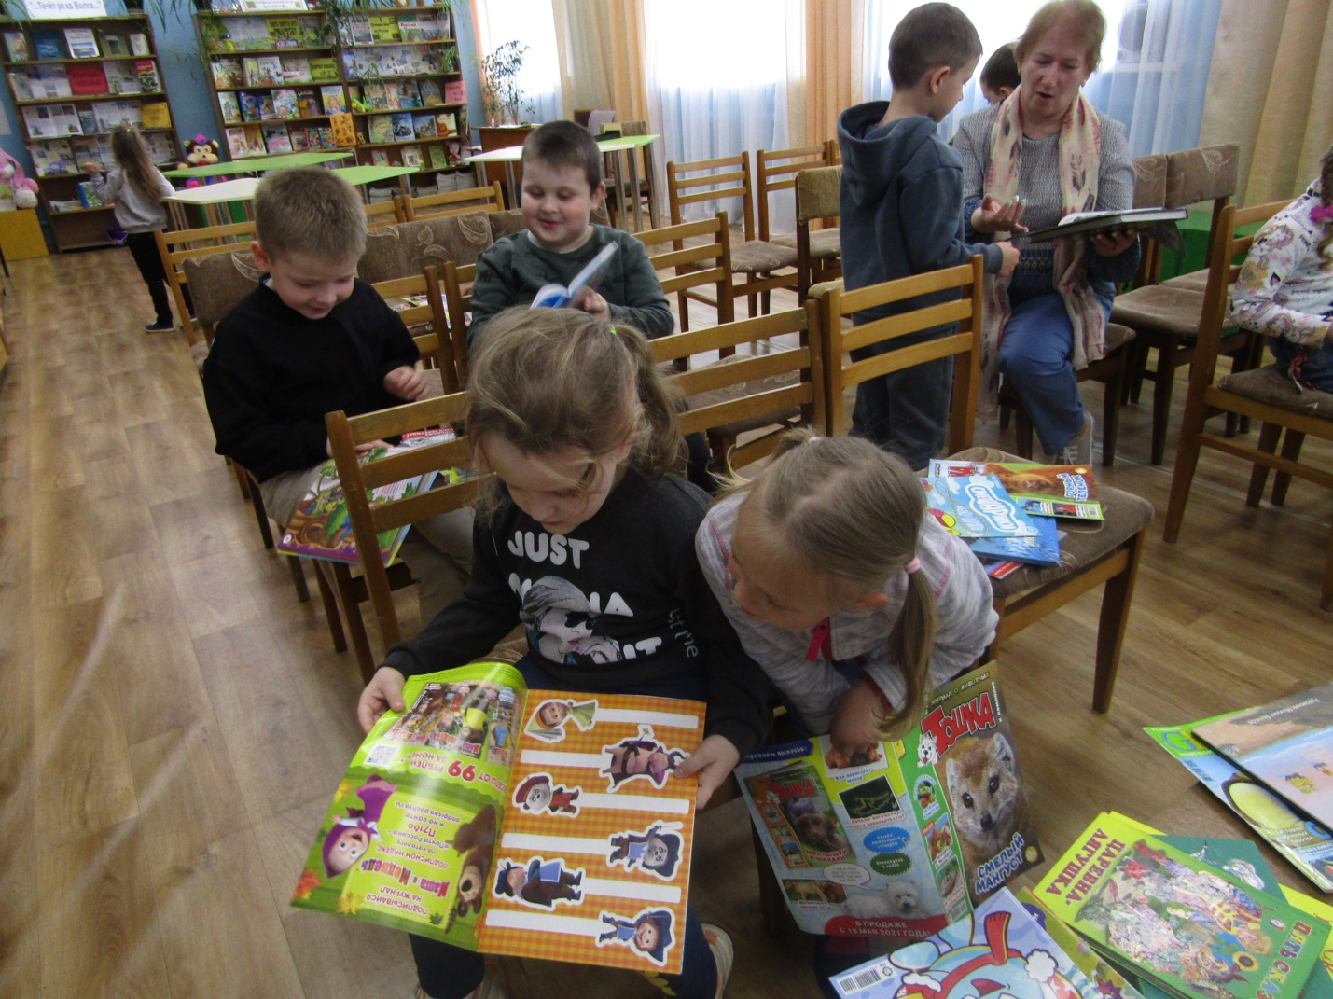
4. Линия «Жили-были….»
ИЮЛЬ: читаем русские народные сказки
Посещение детской библиотеки. Выставка – викторина «Узнай сказку»

Slide 11
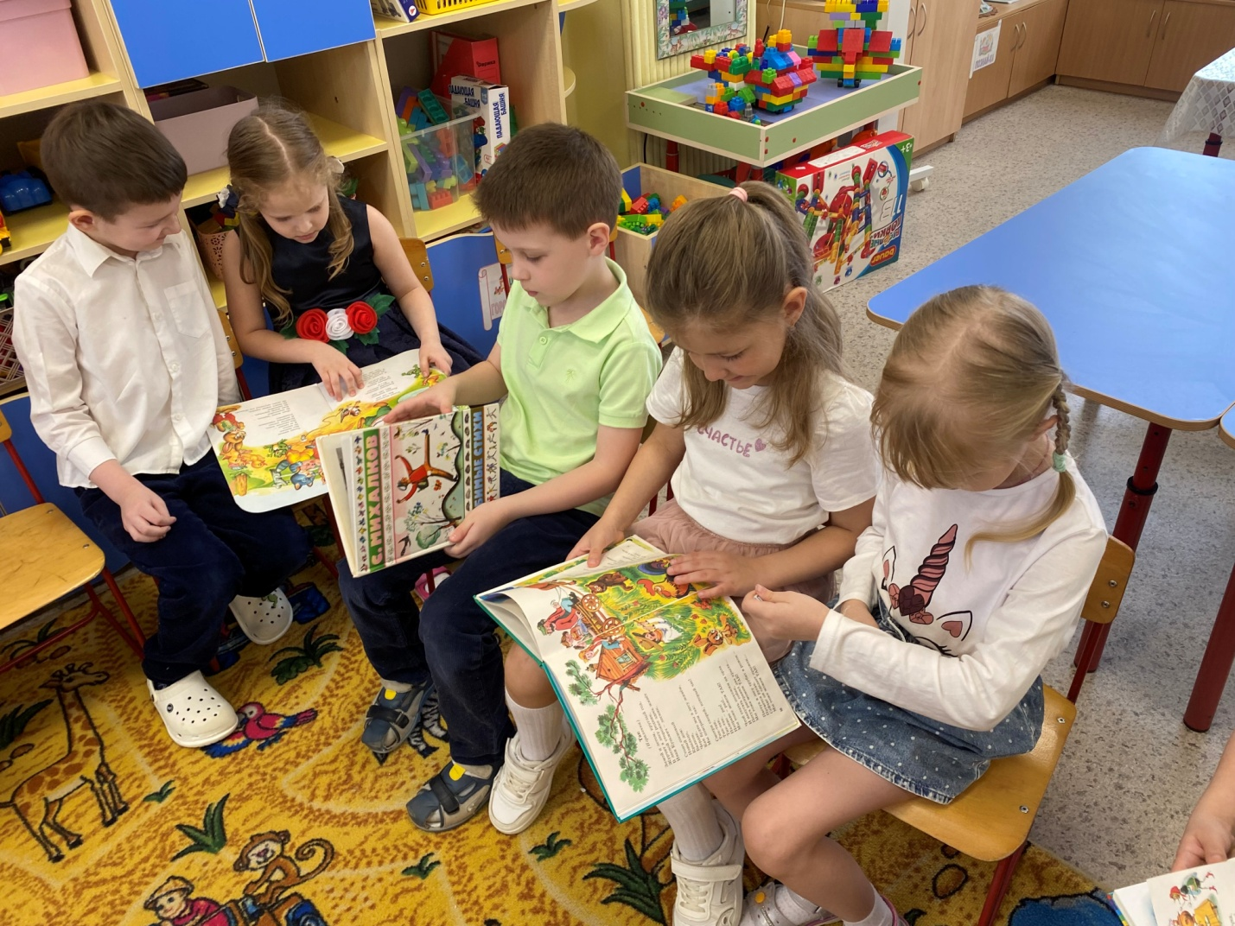
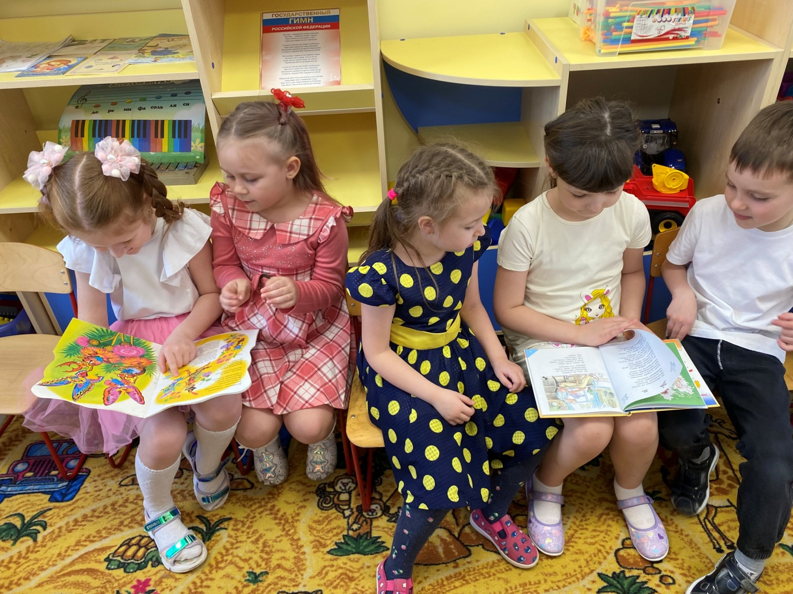

Slide 12
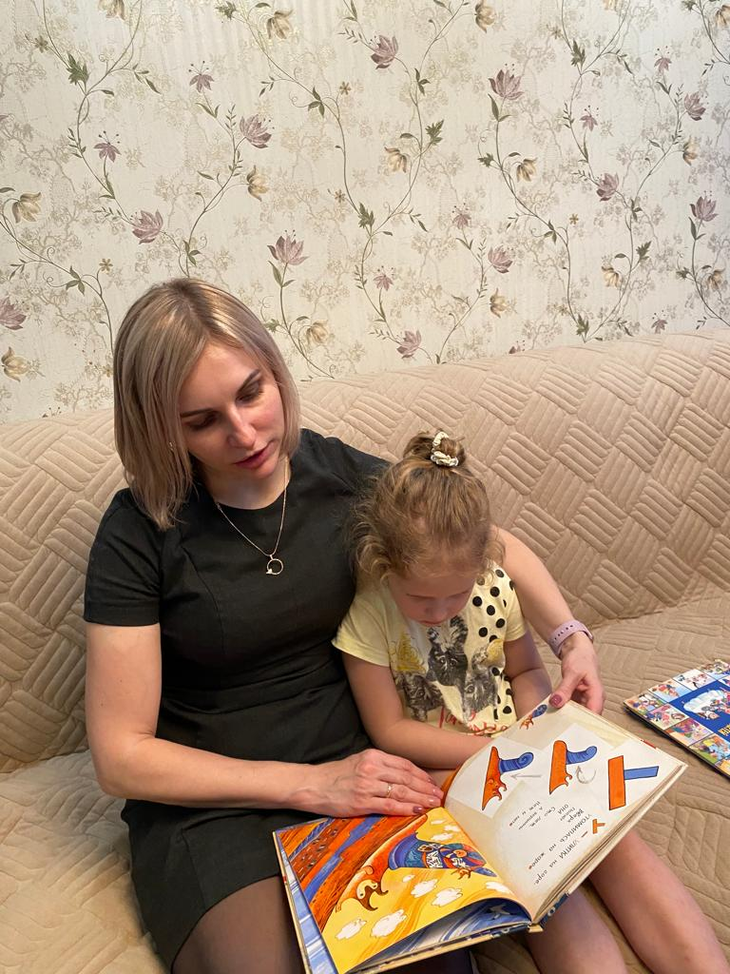
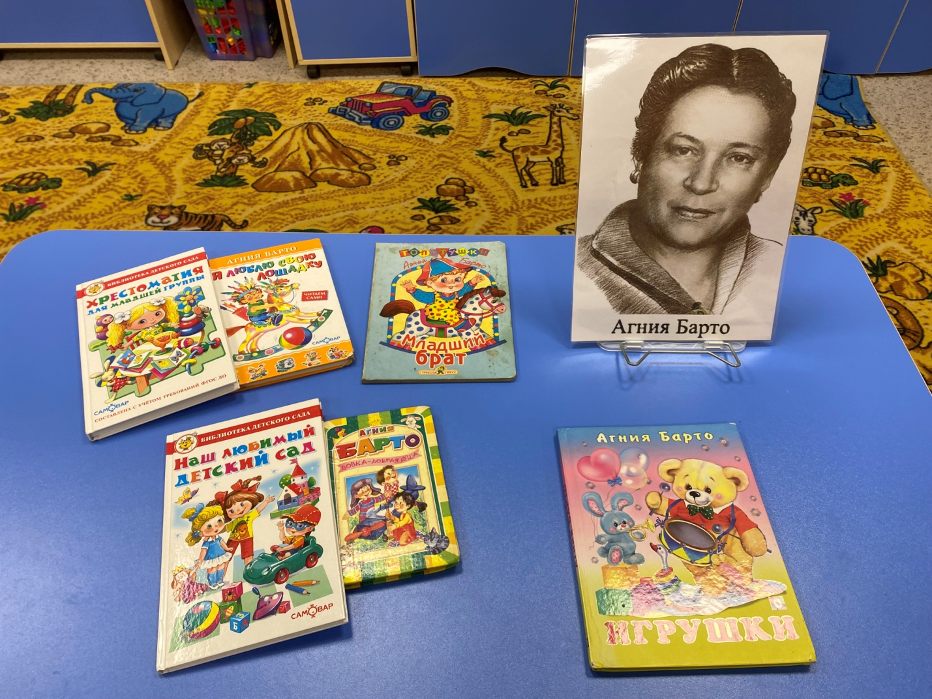
5. Линия «Почитай мне, мама!»
АВГУСТ: читаем А. Барто
Выставка любимых книг

Slide 13
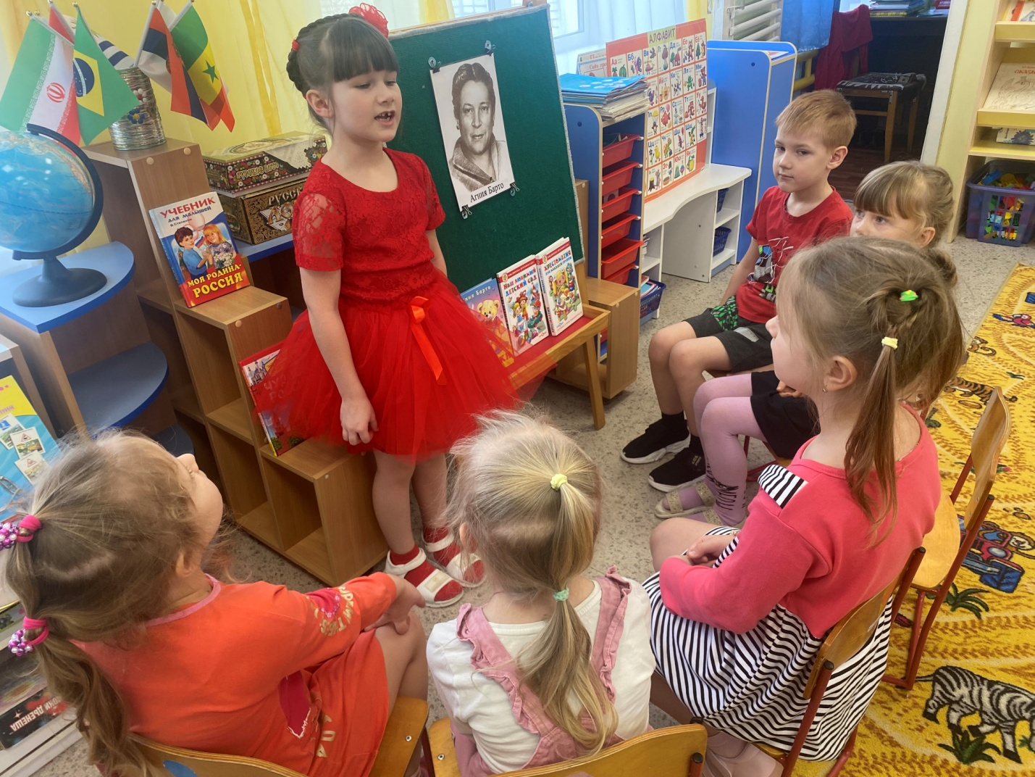
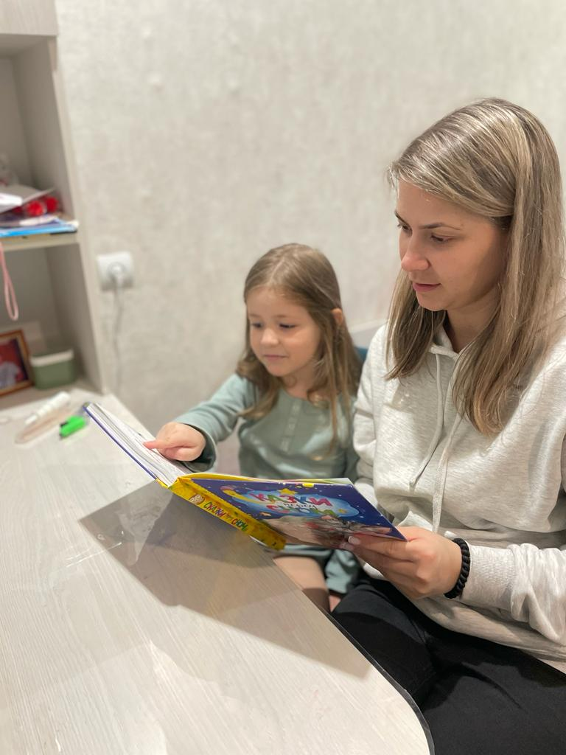
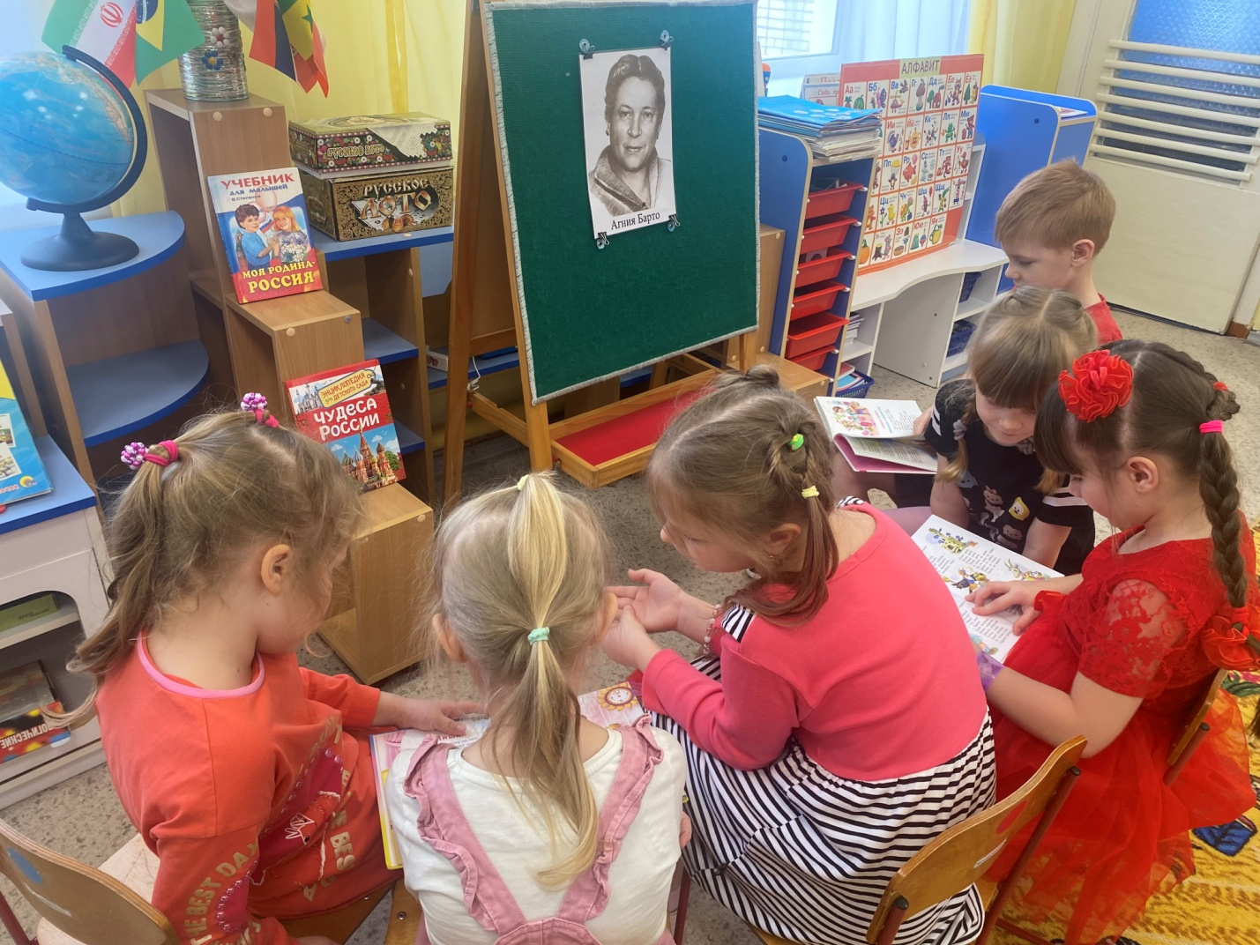
Чтение любимых стихов

Slide 14
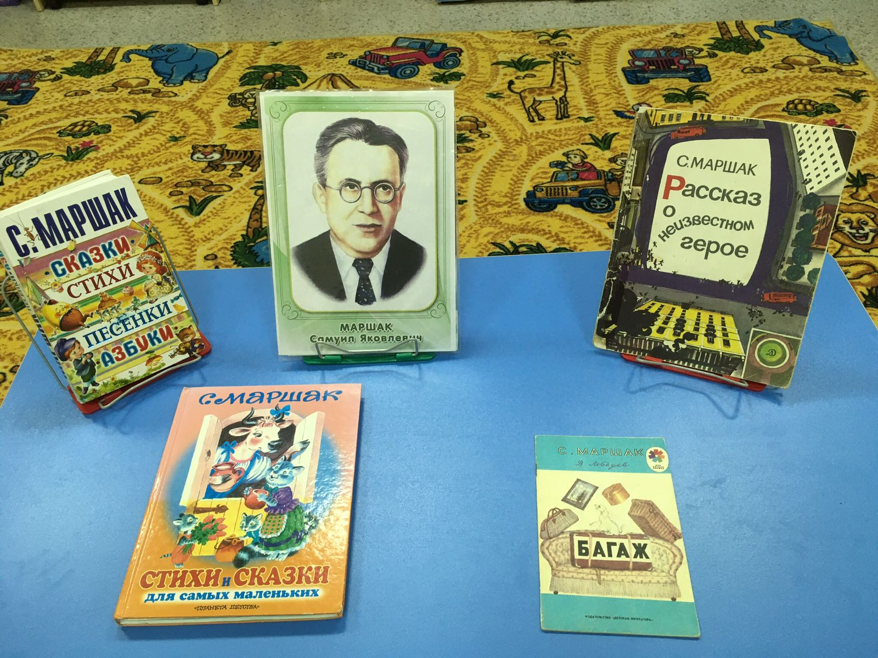
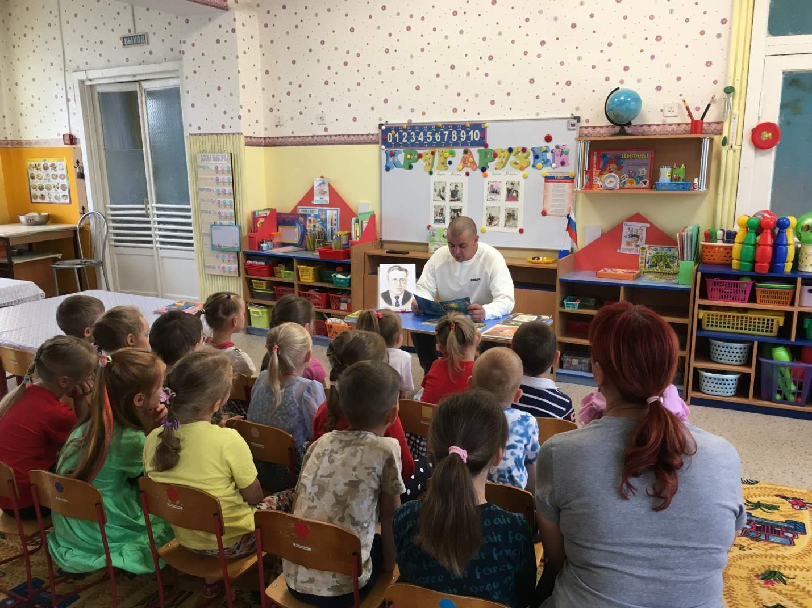
6. Линия «Книжки для малышки»
СЕНТЯБРЬ: читаем С.Я. Маршака
Выставка «Книжный мир Маршака»
Родительский клуб «Папа может всё!»

Slide 15
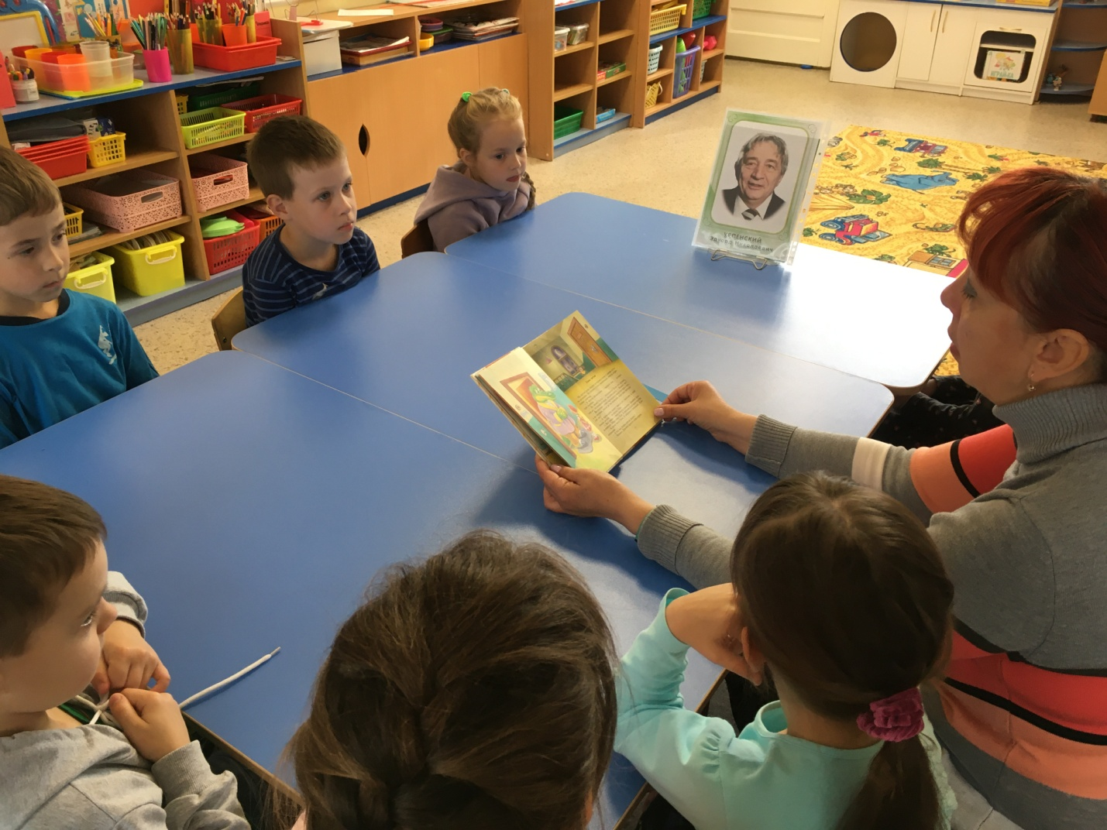
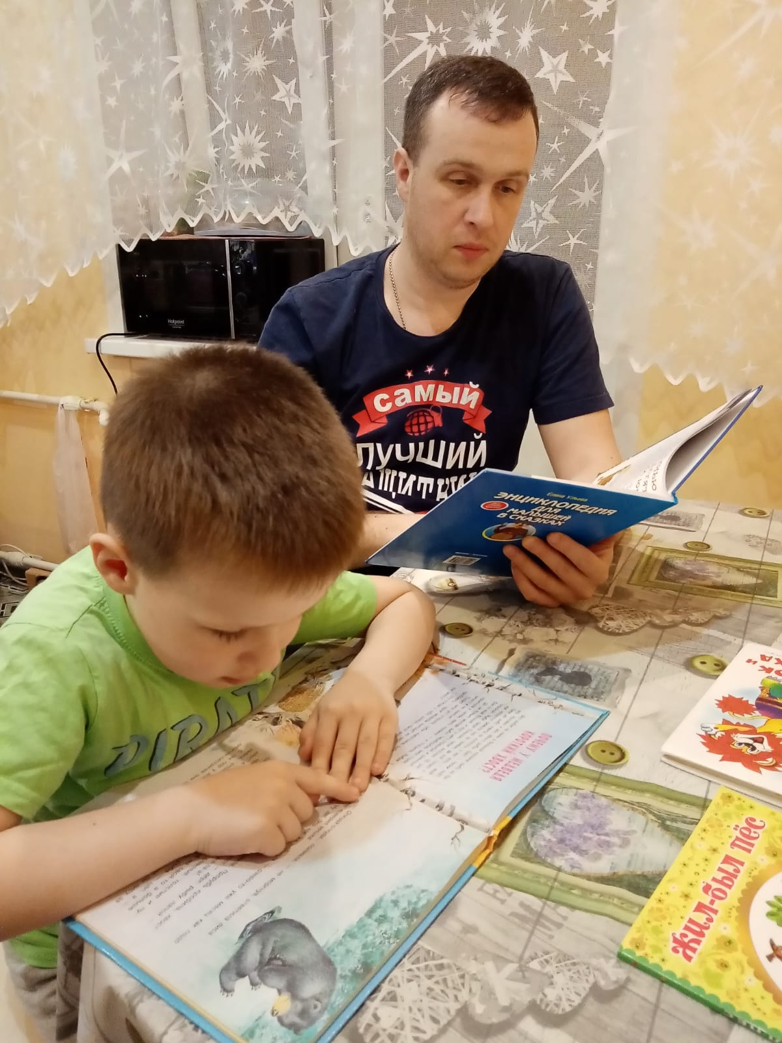
7. Линия «Почитай мне, папа»
ОКТЯБРЬ: читаем Э. Успенского
Наверное не найдёшь в нашей стране ни одного человека, который бы не знал крокодила Гену, Чебурашку, кота Матроскина, Дядю Фёдора... Всех этих героев придумал и описал в своих произведениях очень талантливый детский писатель Эдуард Успенский.

Slide 16
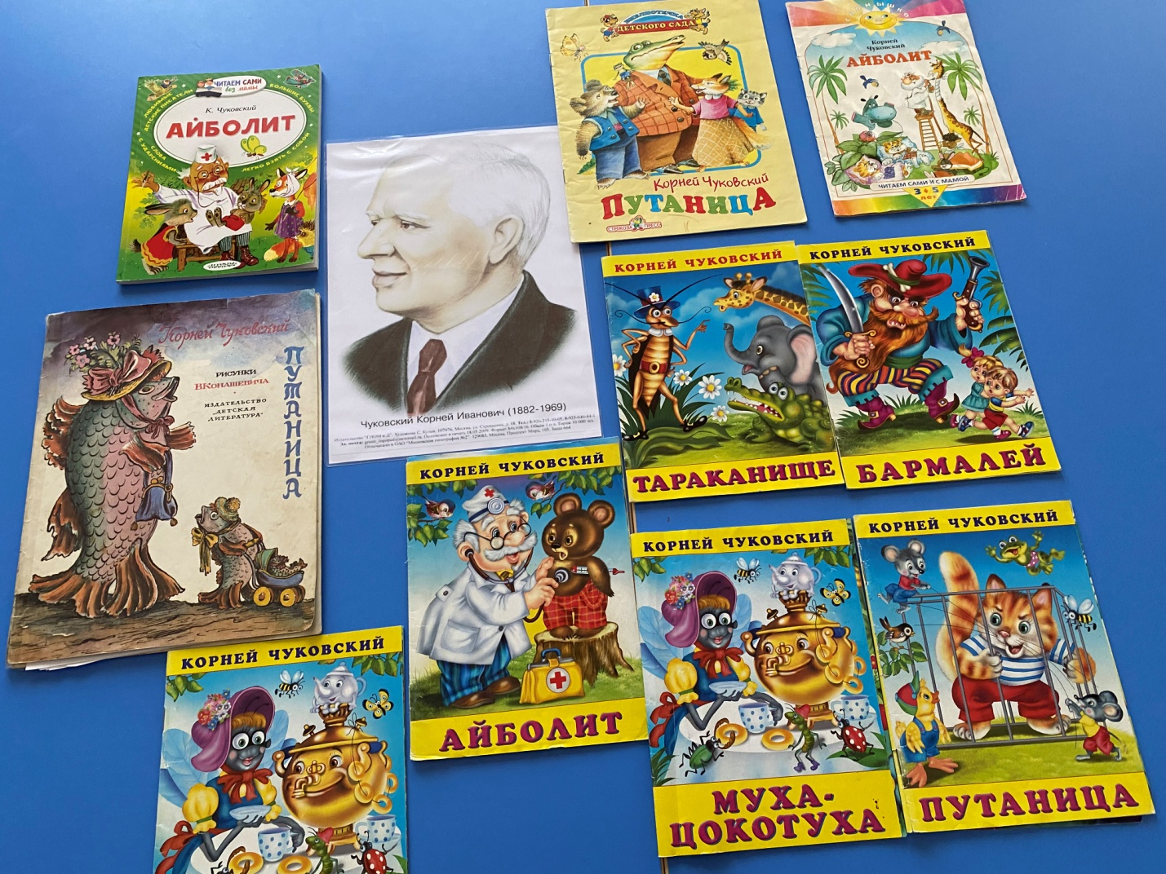
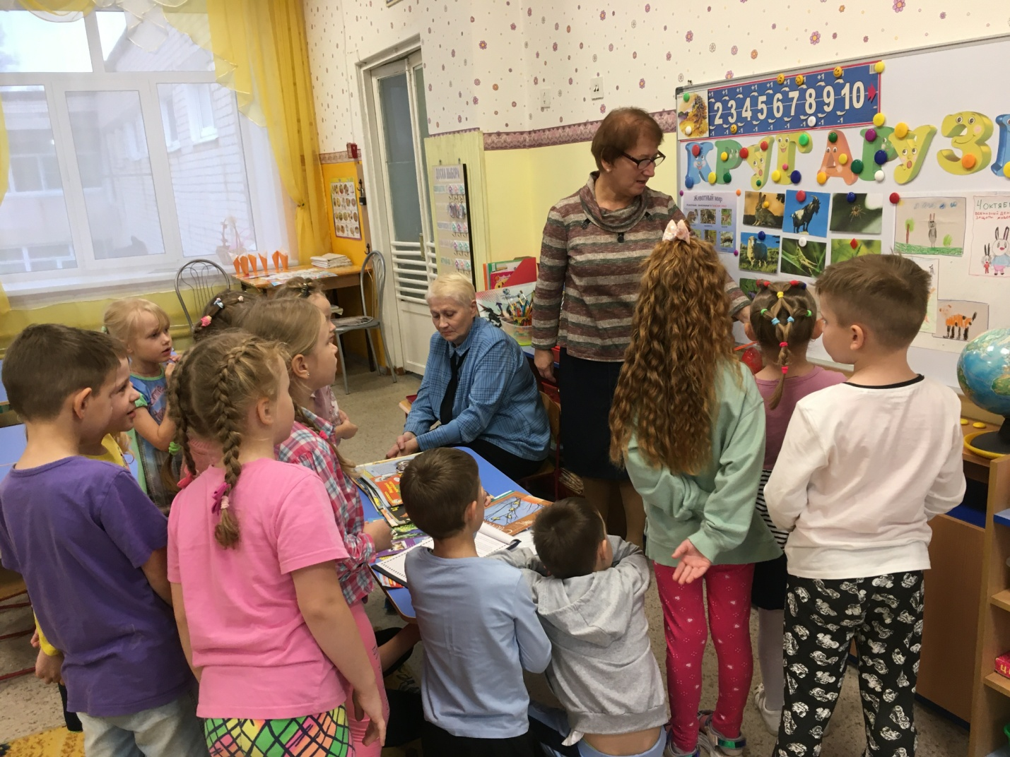
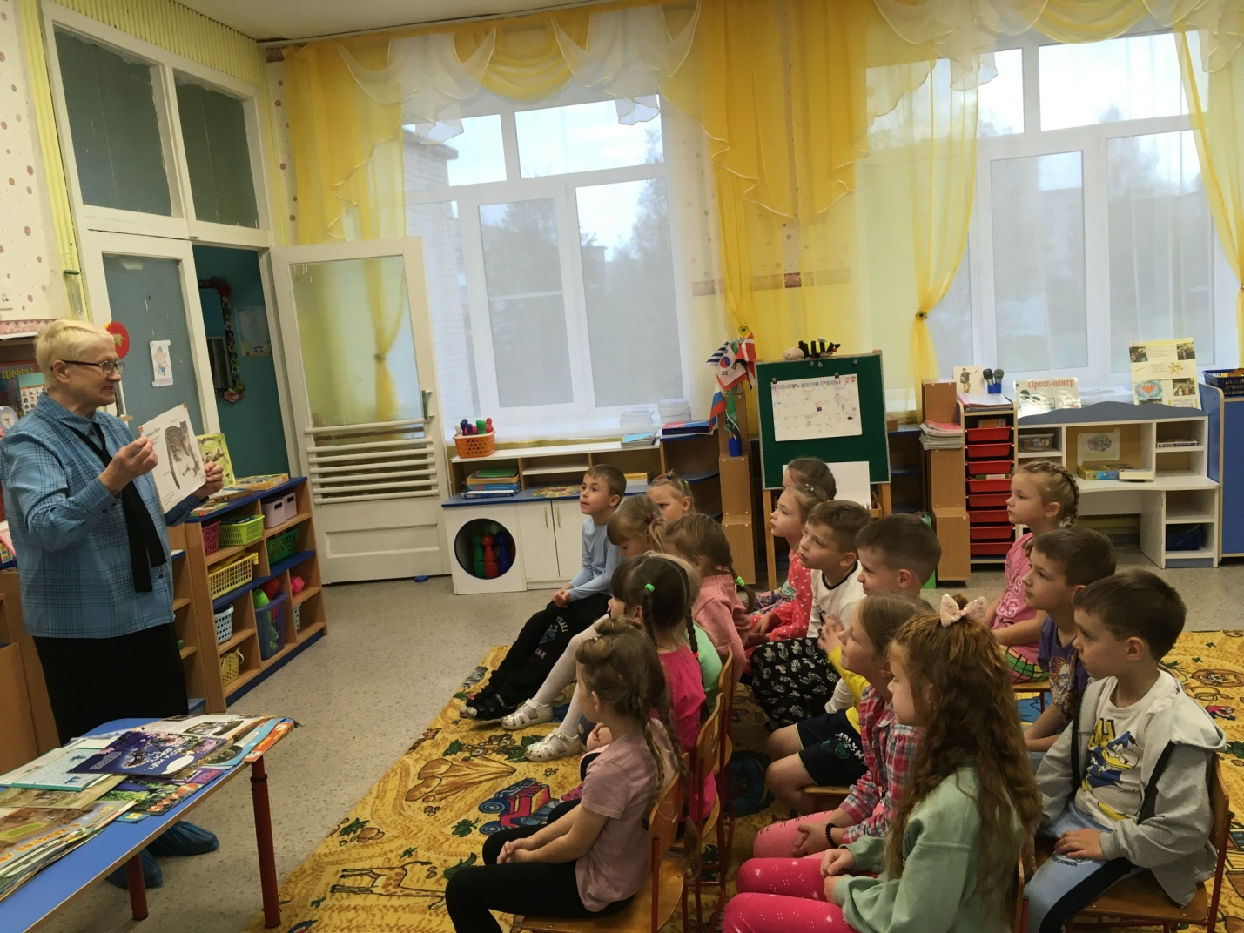
8. Линия «Добрый сказочник Чуковский»
НОЯБРЬ: читаем К. И. Чуковского
Выставка произведений автора
Викторина «Удивительное рядом» совместно с детской библиотекой

Slide 17
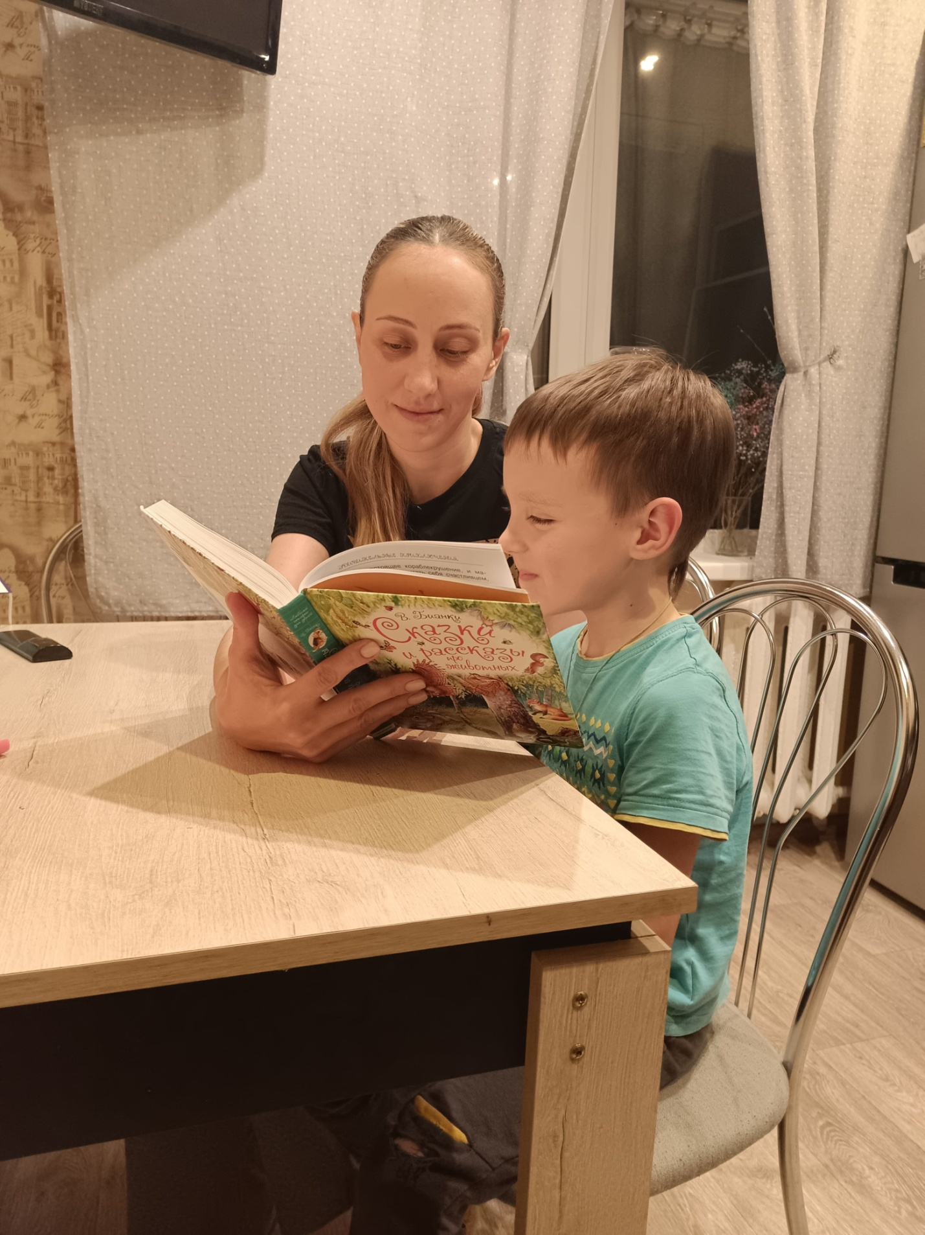
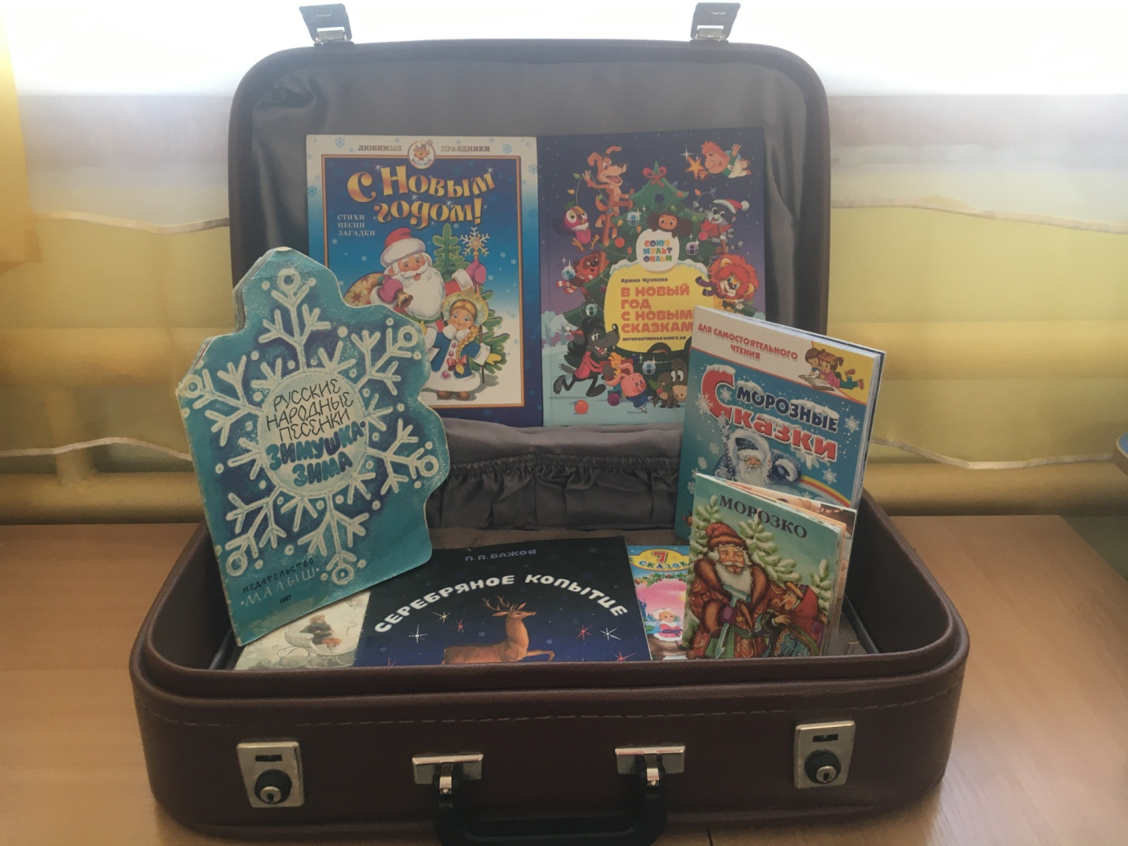
9. Линия читаем «Зимние сказки»
ДЕКАБРЬ:
Г.Х. Андерсена «Снежная королева»
Д. Мамин-Сибиряк «Серая шейка»
В. Сутеев «Елка»
Братья Гримм «Госпожа Метелица»
Выставка Зимних сказок в волшебном
чемоданчике
Читаем вместе с мамой

Slide 18
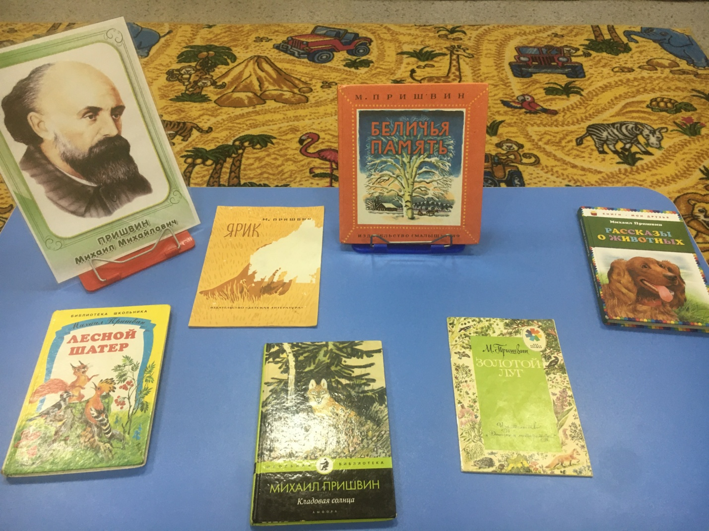
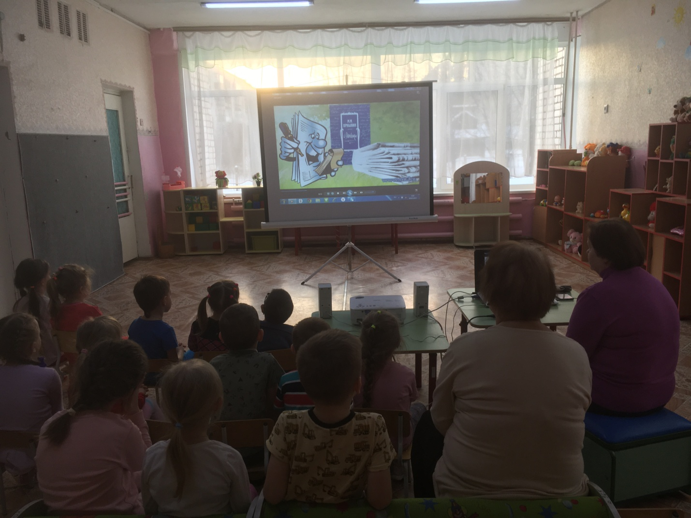
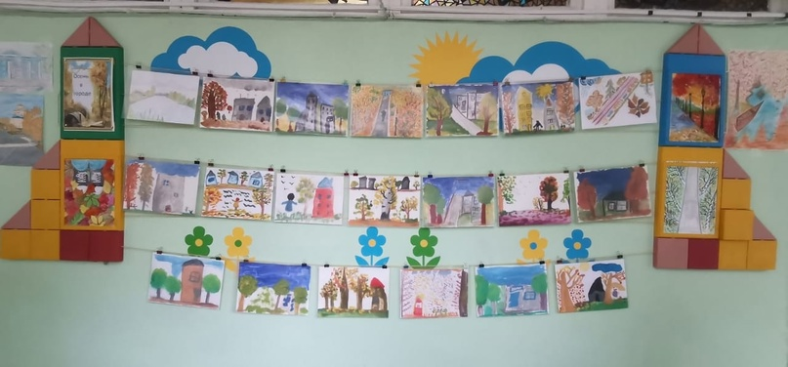
ПИСАТЕЛИ - ЮБИЛЯРЫ
Книжная выставка произведений М. Пришвина
Просмотр презентации
«Знакомство с биографией писателя»
Выставка рисунков по произведениям писателя

Slide 19
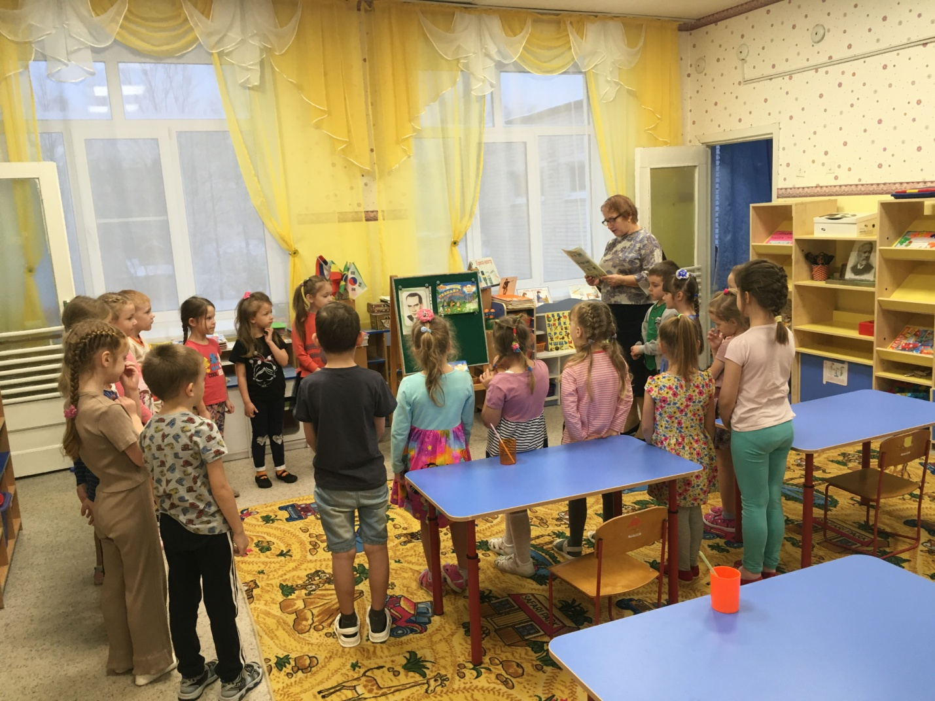
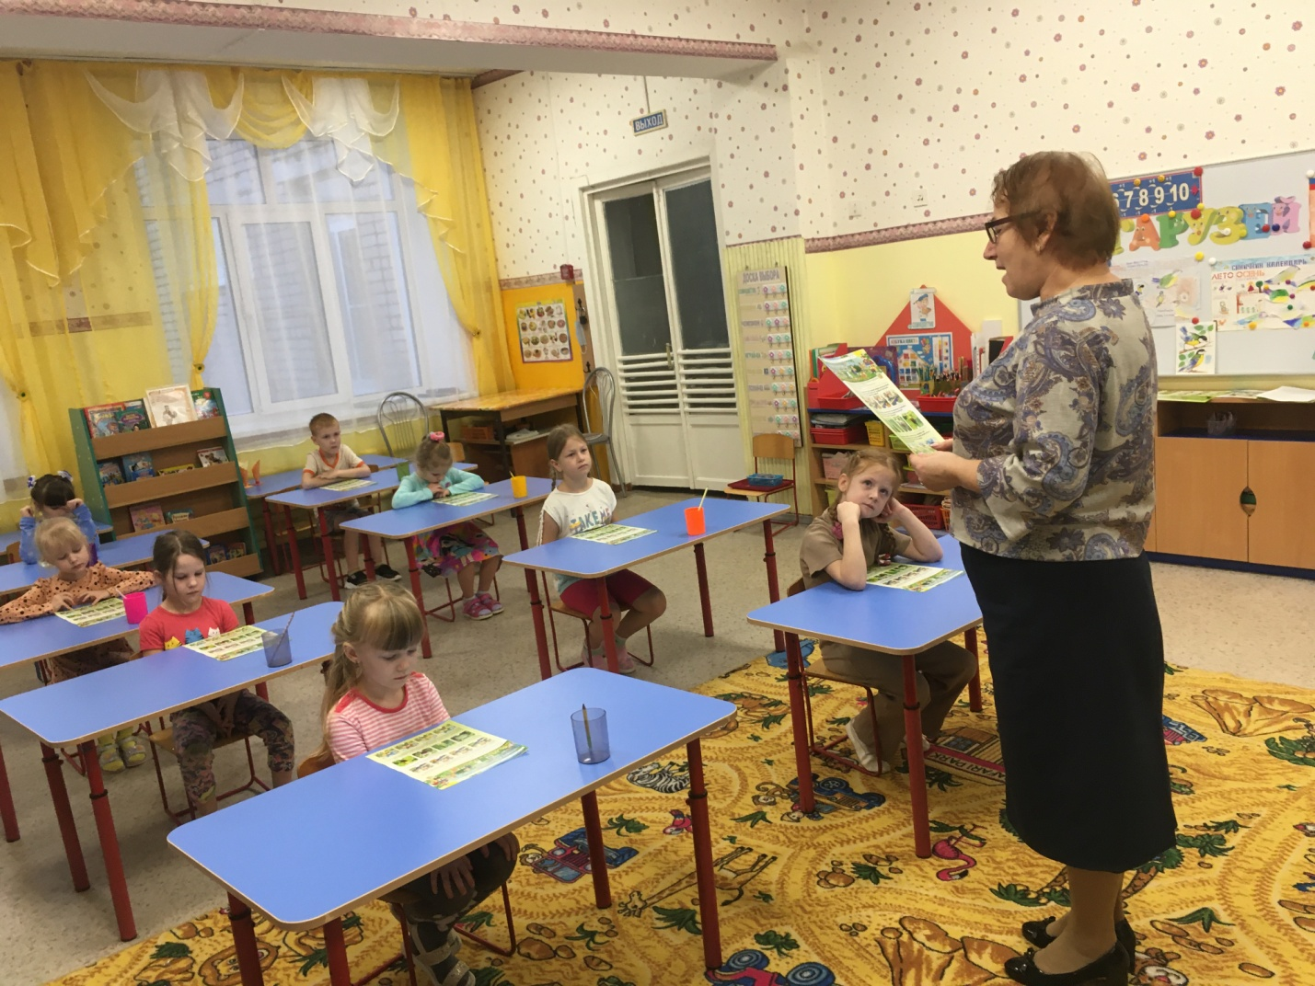
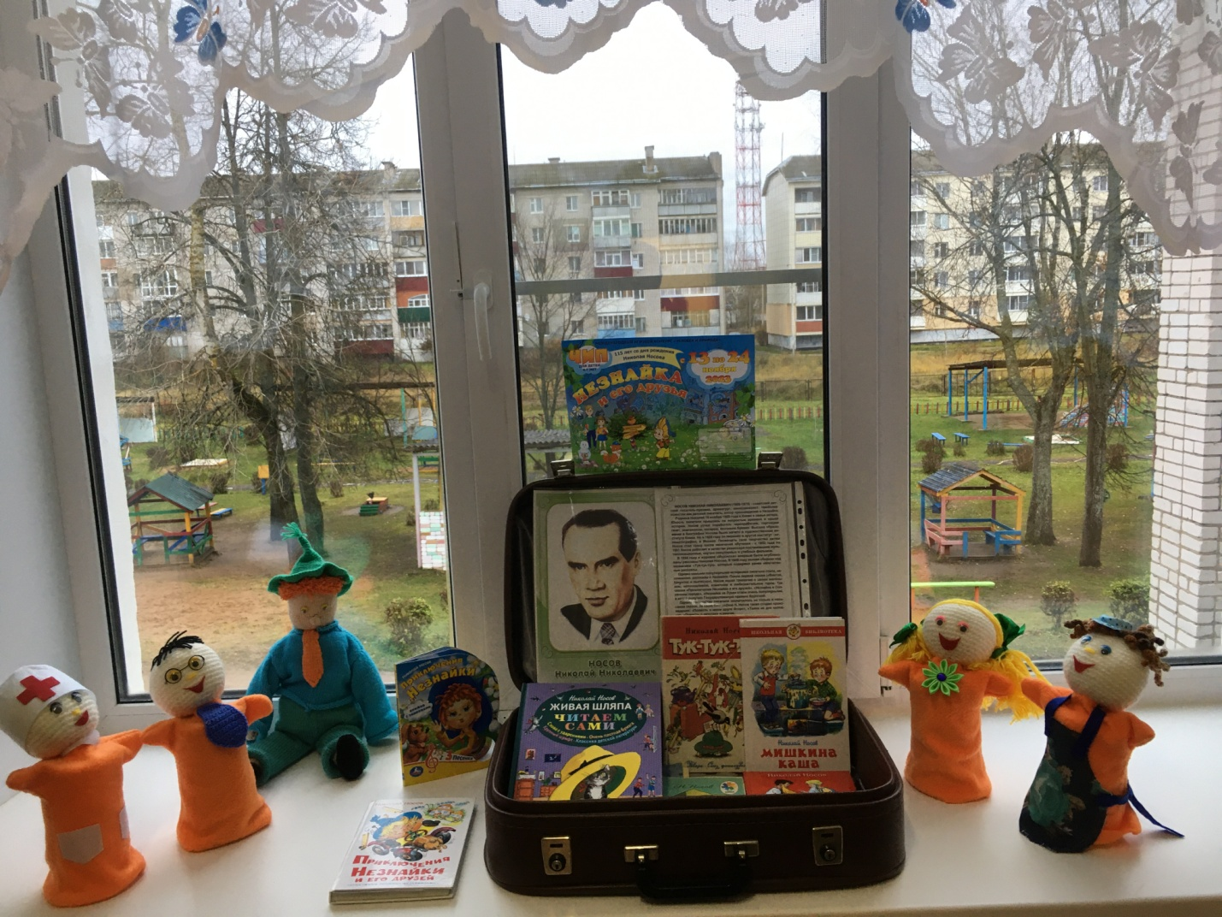
Участие во всероссийском конкурсе «ЧИП»
Творческая выставка героев по произведению Н.Носова «Приключения Незнайки»

Slide 20
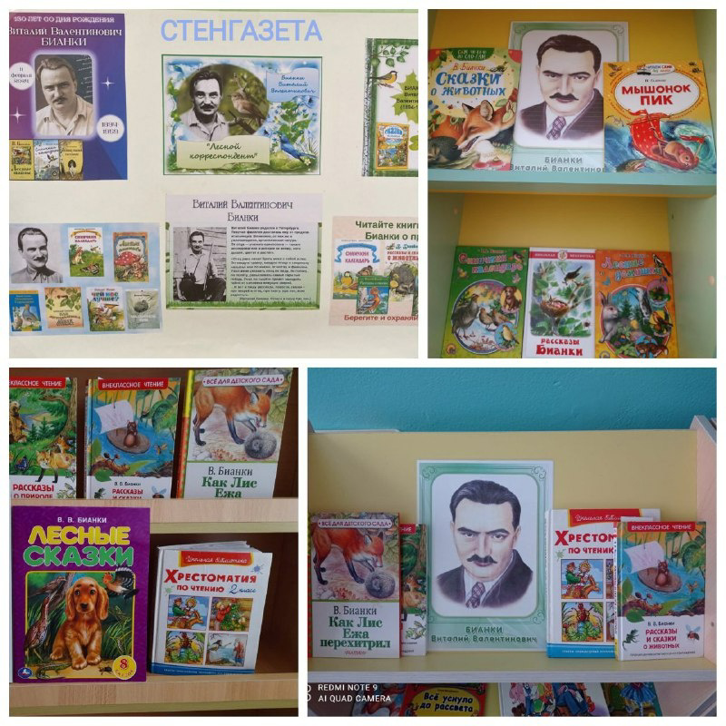
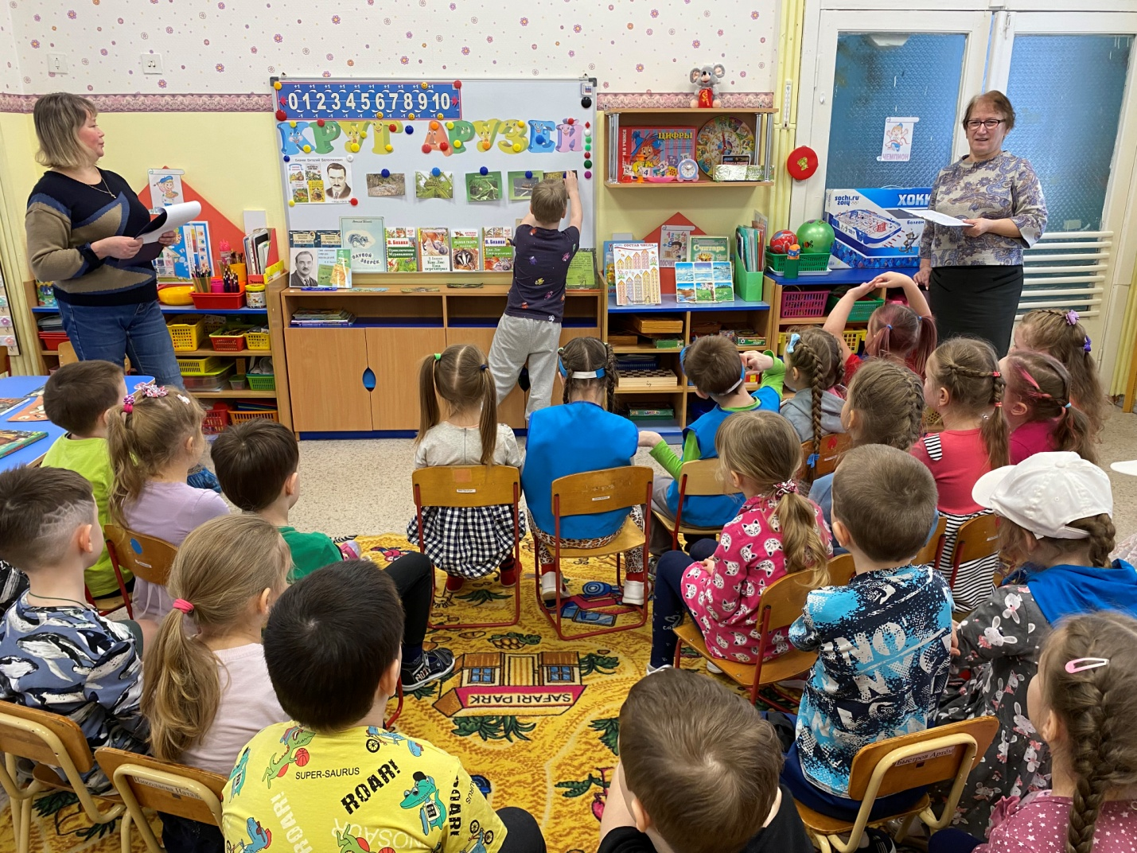
Создание книжной выставки и оформление стенгазеты
Познавательно – литературный час «Сказки – несказки Виталия Бианки» совместно с детской библиотекой

Slide 21
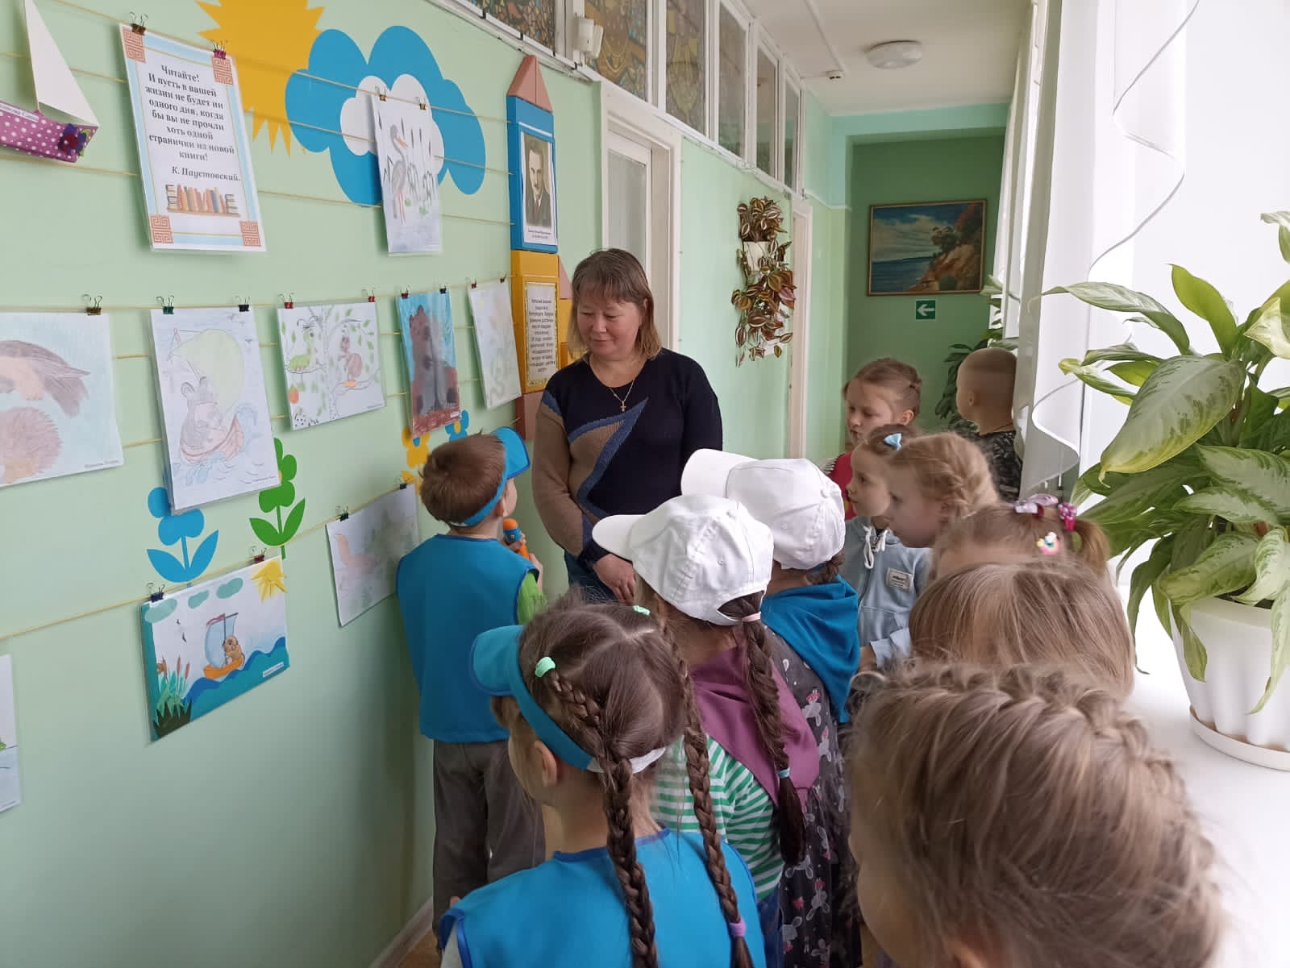
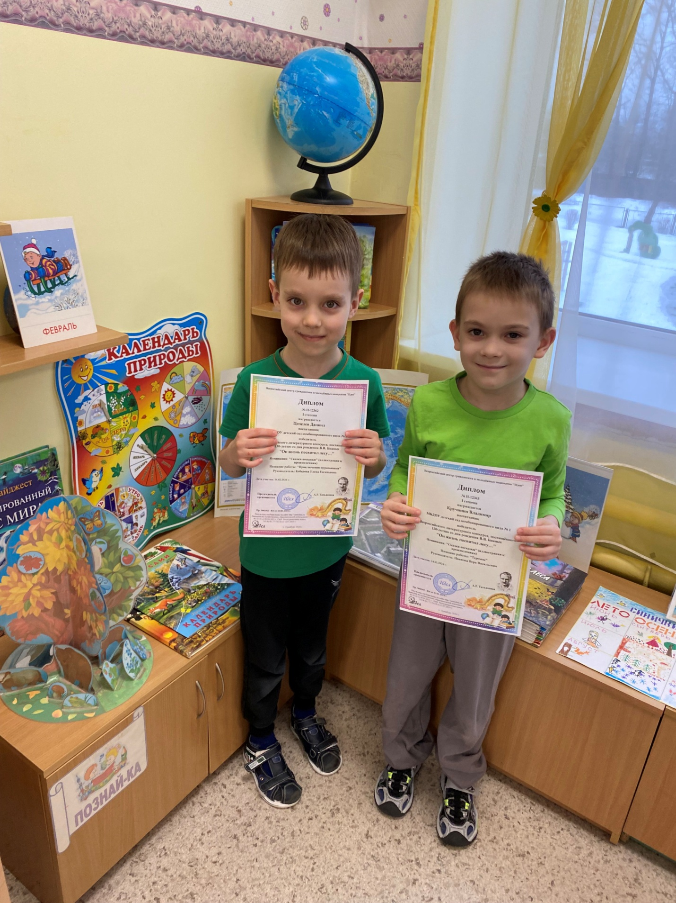
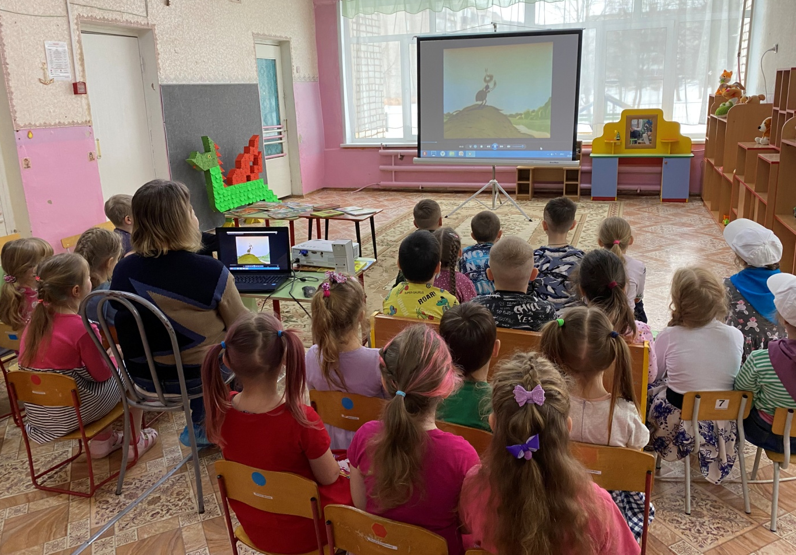
Участие во Всероссийском литературном конкурсе

Slide 22
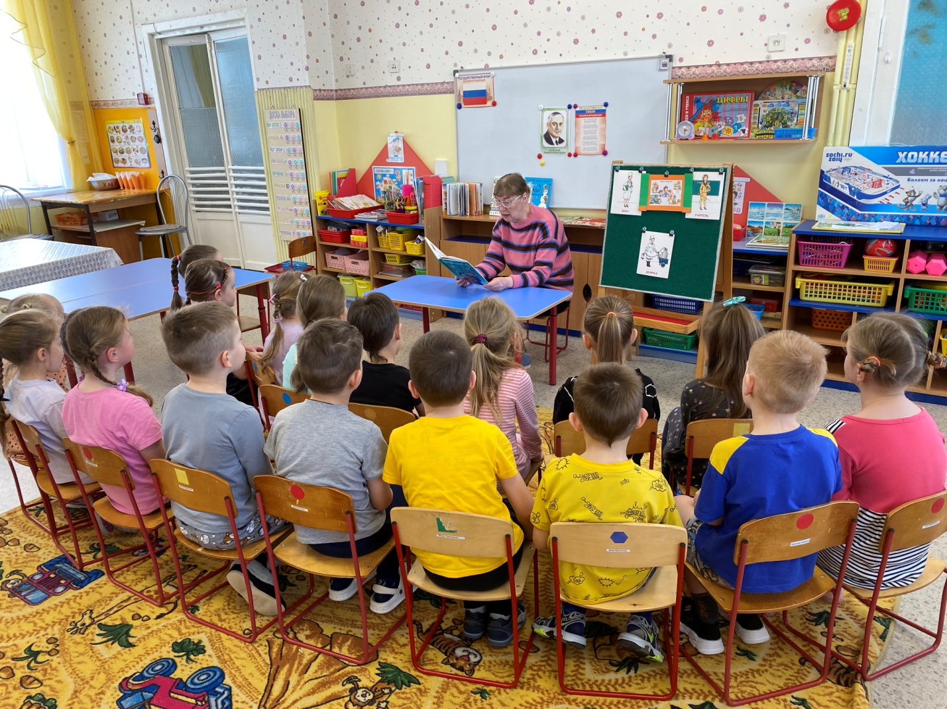
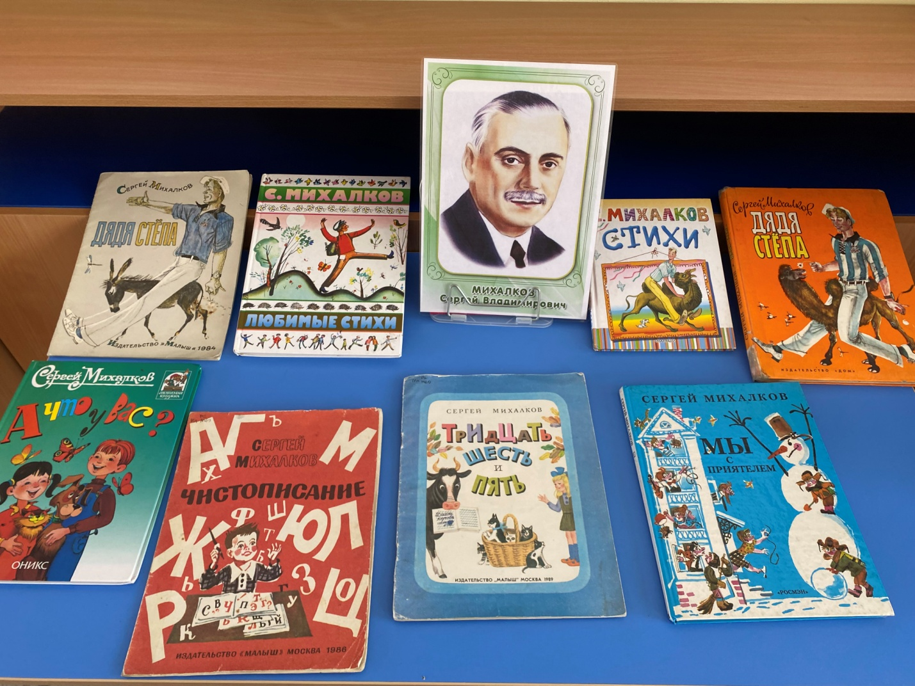
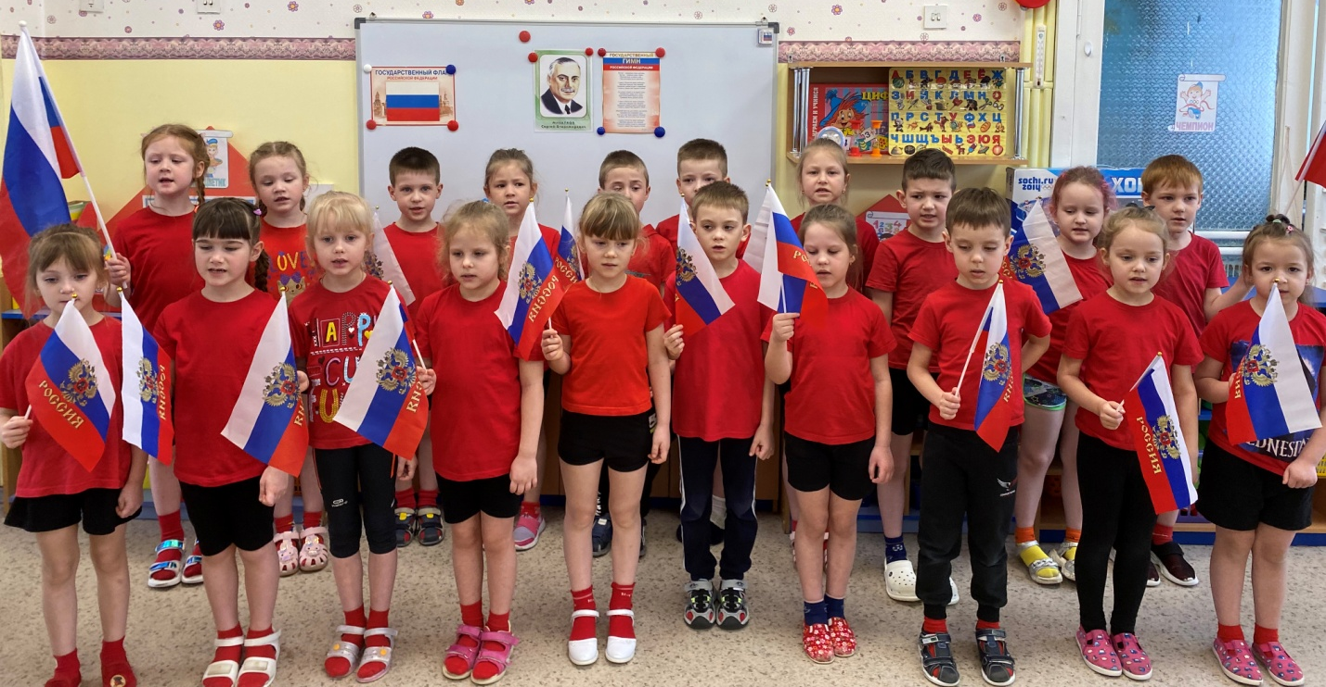
Детский календарь
Создание книжной выставки произведений С. Михалкова
Родительский клуб «Читаем вместе»
Слушание Гимна Российской Федерации

Slide 23
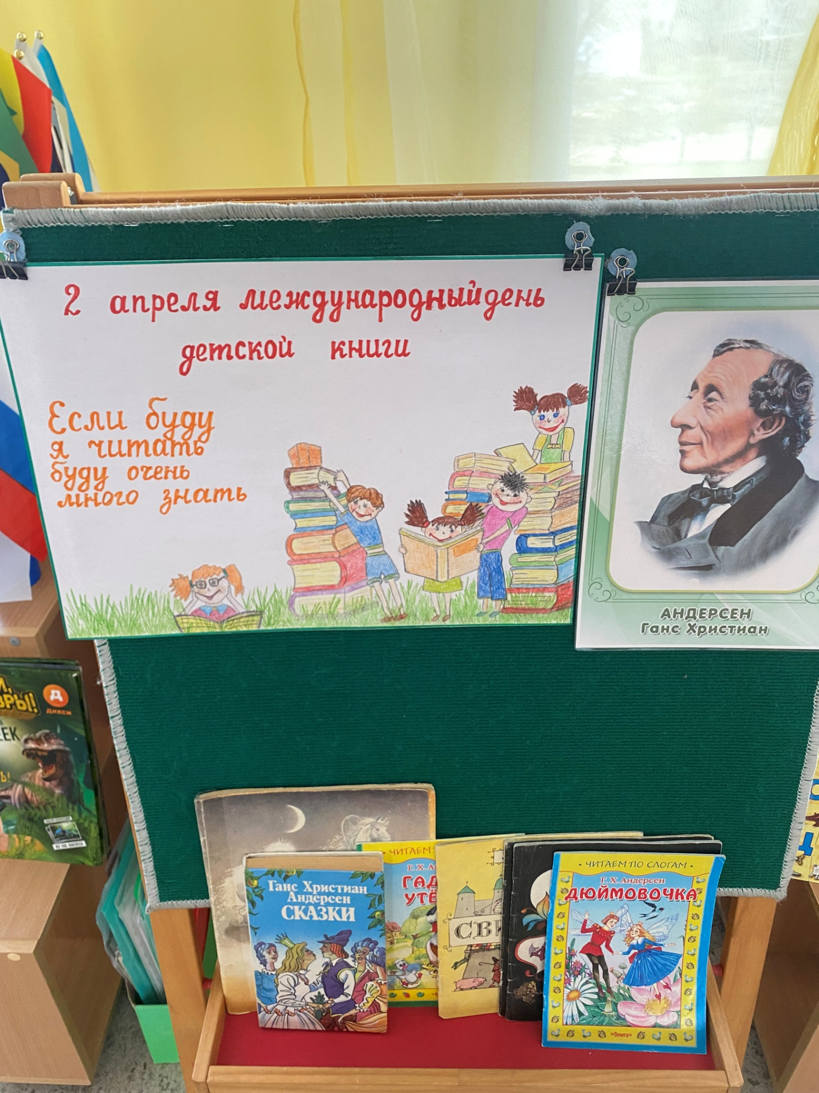
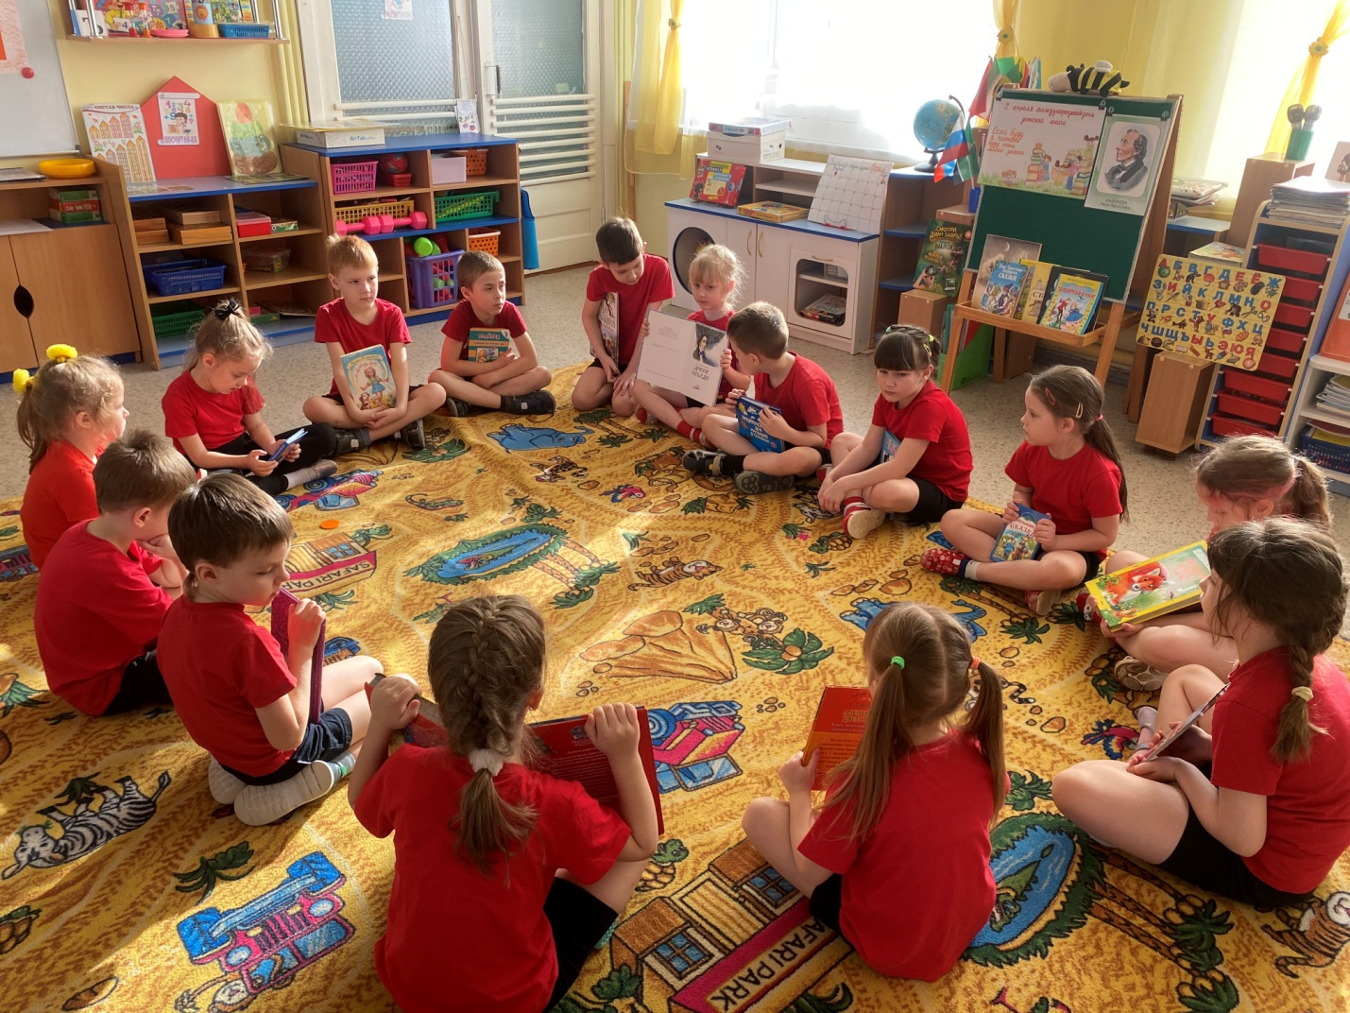
Событие дня
«Моя любимая книга Г.Х. Андерсена
Детский совет

Slide 24
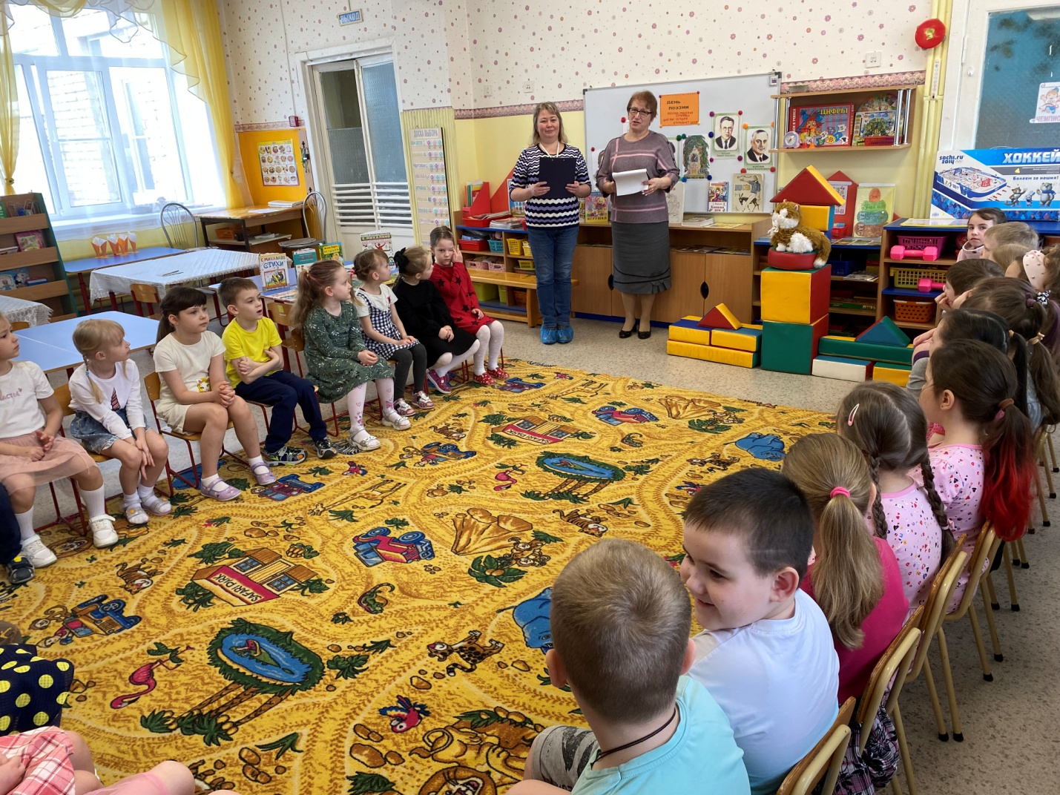
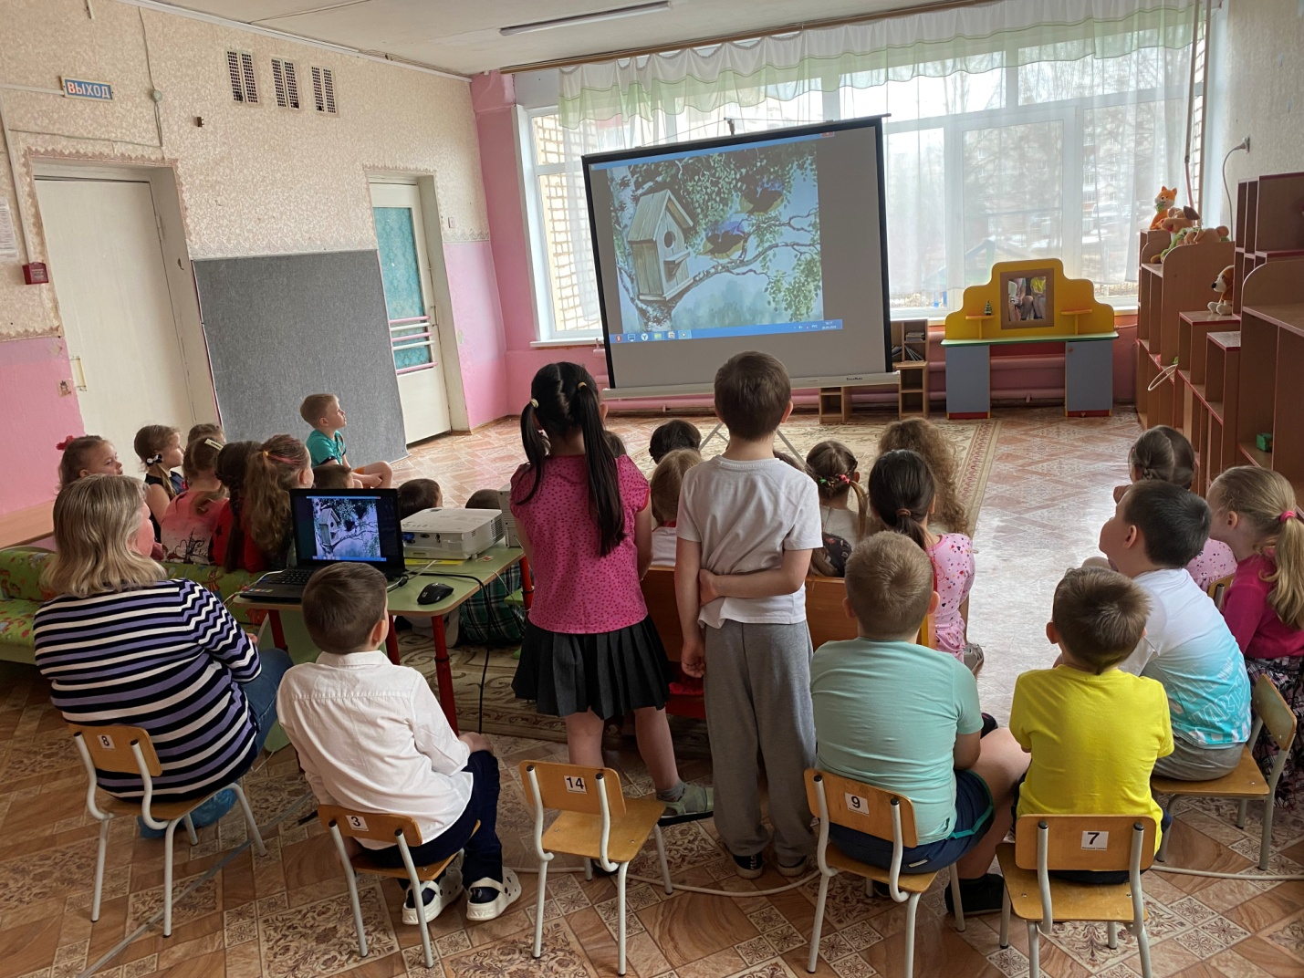
День поэзии
Сотрудничество с детской библиотекой
Просмотр презентации

Slide 25
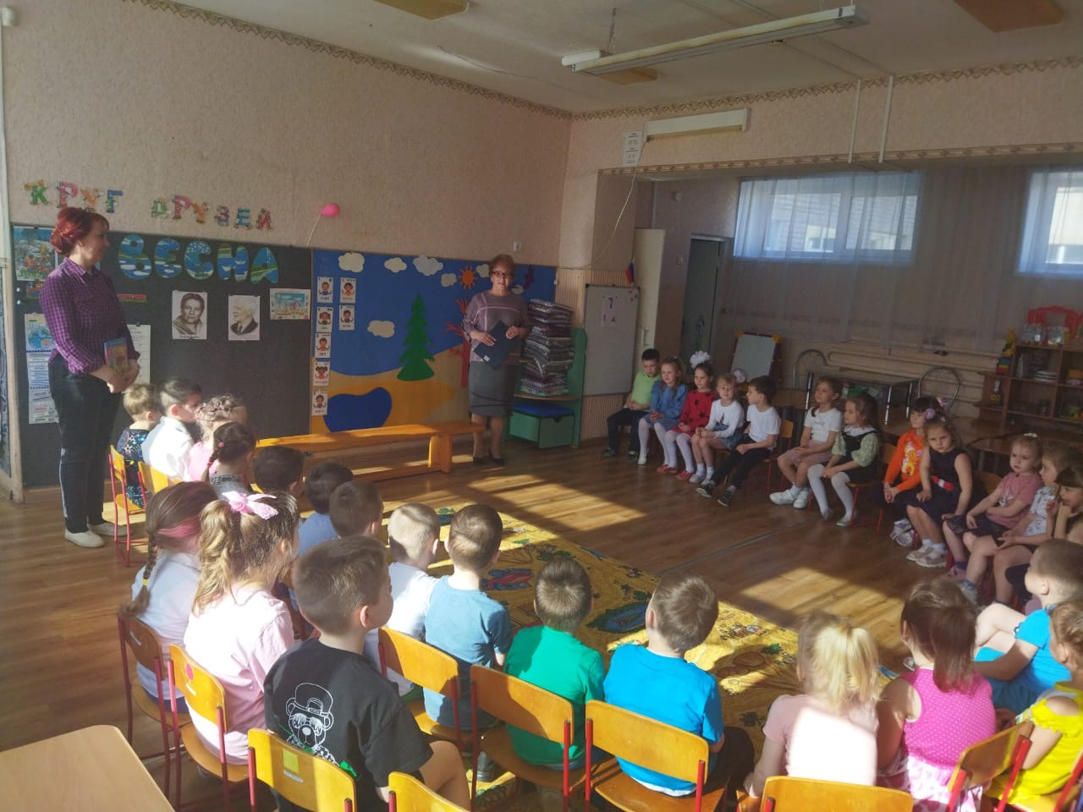
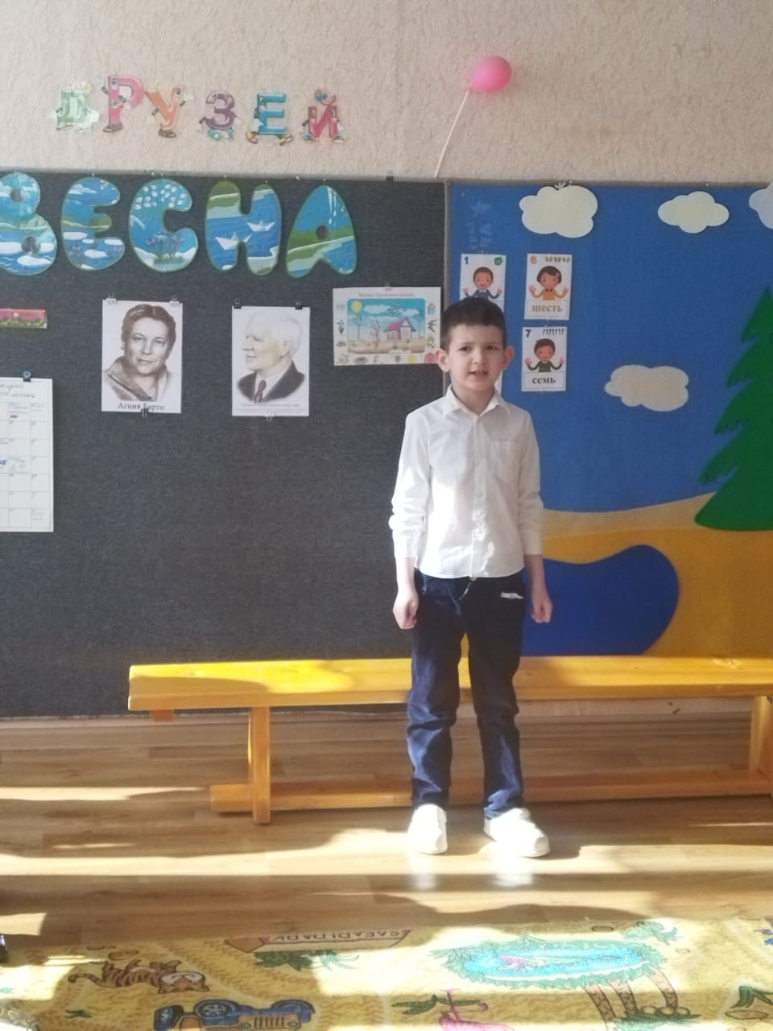
В гостях у малышей
Театральная неделя по произведениям известных поэтов

Slide 26
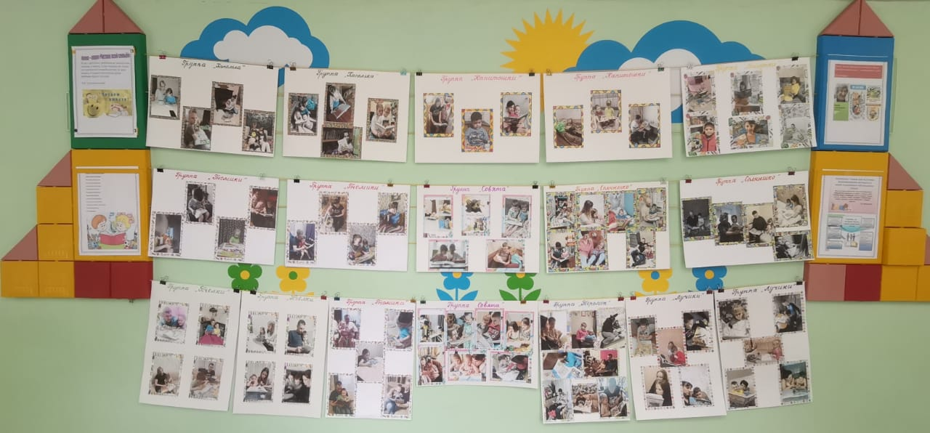
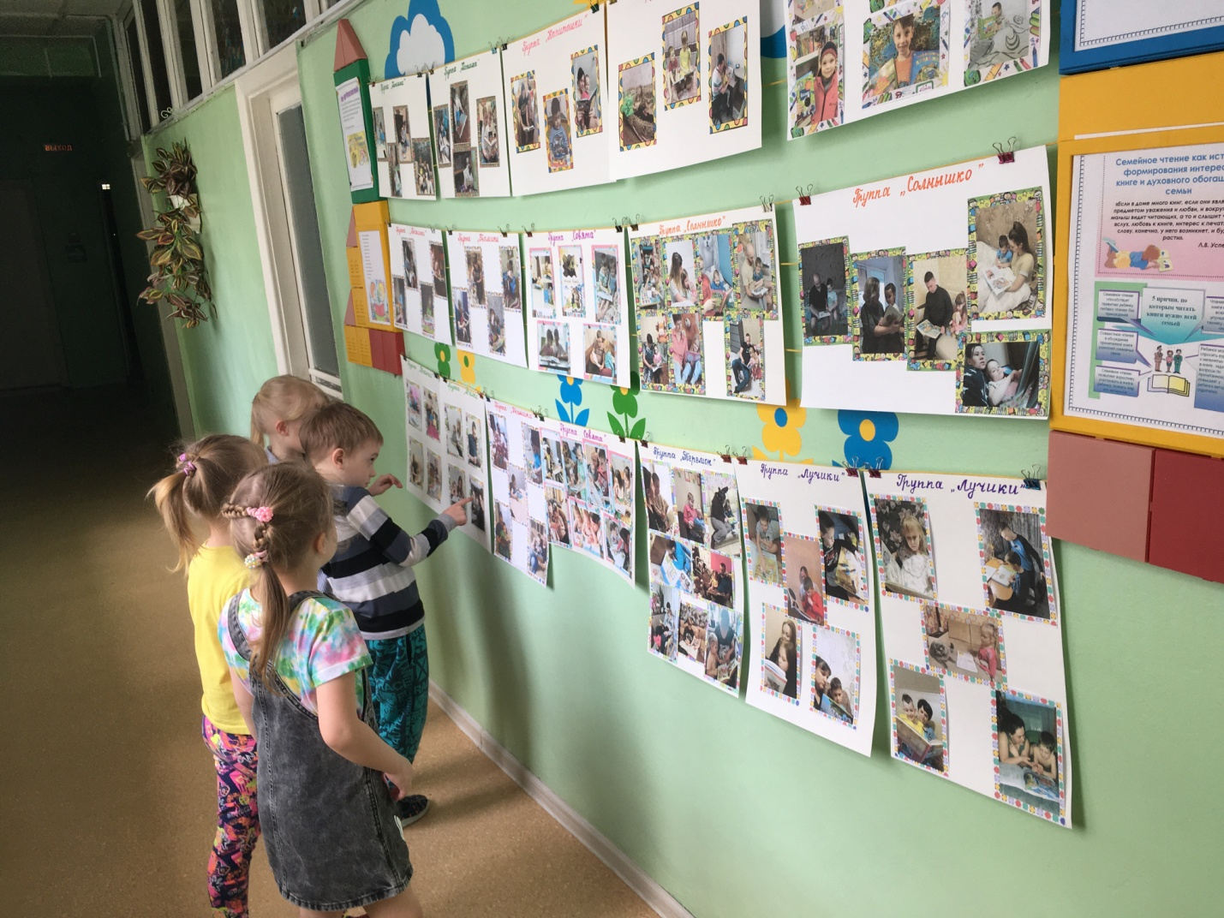
Взаимодействие с родителями. Флэш-акция «Читаем вместе»

Slide 28
Родительский клуб «Папа может всё!»

Slide 29
Зимние посиделки

Slide 30
Акция «Книговорот» (Буккросинг)

Slide 31
Выставка рисунков совместно
с родителями по произведениям Виталия Бианки «Угадай произведение»
Акция «Читаем вместе»
Книговорот (произведения В.Бианки)

Slide 32
Итог реализации проекта:
впечатления ребёнка от прочитанных книгах, выраженные в продуктивных
видах деятельности

Slide 34
Спасибо за внимание!

